Slide 1
ПРОМЕНЕВА ДІАГНОСТИКА ПАРАЗИТАРНИХ ХВОРОБ ЛЕГЕНЬ
Одеса - 2021
Мірза О.Ю.
Ас. кафедри променевої діагностики, терапії та радіаційної медицини і онкології ОНМедУ

Slide 2
Паразитарні ураження легень складають за даними різних авторів від 0,07 до 0,1% хвороб людини. Найбільш часто зустрічаються такі форми захворювань:
однокамерний і багатокамерний ехінокок,
цистицеркоз,
парагонімоз,
токсоплазмоз,
аскаридоз,
більгарціоз,
амебіаз легень,
токсокароз.

Slide 3
Загальним для паразитарних інфекцій є наявність проміжних господарів - диких і домашніх тварин. Зараження відбувається шляхом споживання в їжу заражених харчових продуктів, з водою, рідше повітряно - крапельним шляхом. Личинки (онкосфери, цисти) паразита, як правило, проникають через кишечник і потоком крові або лімфогенно розносяться в різні органи і тканини людини, де відбувається їх розвиток. Хвороба локалізуються переважно в печінці, легенях, головному мозку, вражаючи практично будь-який орган людини.

Slide 4
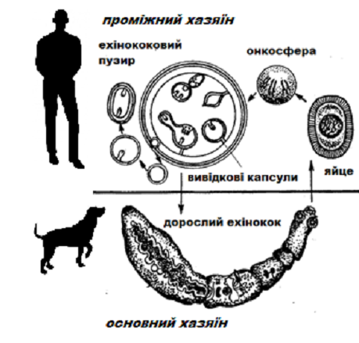
Ехінококоз легень
Ехінокок легені представляє собою кістозну стадію розвитку стрічкового гельмінта (Echinococcus granulosus). В організм людини паразит потрапляє аліментарним шляхом і поширюється гематогенним шляхом.
З фекаліями собаки членик ехінокока потрапляє в зовнішнє середовище, де з нього виділяються яйця. Якщо вони заносяться в рот проміжного господаря (вівці, людини) вони переміщаються в кишечник, де виходять личинки.
Личинки потрапляють в кров і в 70% випадків осідають в печінці і близько 20% - в легенях або інших органах (кістках, головному мозку, серці).
Вони утворюють ехінококові кісти, що складаються з зародкового шару і тонкої хітинової оболонки. В легенях навколо хітинової оболонки формується фіброзна капсула, в якій відкладаються солі кальцію. Ехінококові кісти заповнені рідиною. При загибелі ехінокока відбувається зморщування капсули.

Slide 5
Головну роль в розвитку захворювання відіграють собаки, які поїдають лівер з інфікованих тварин (овець, свиней, дикого рогатої худоби).
Виживанню паразита сприяє наявність фіброзної капсули. Крім того гельмінт виробляє імуносупресивні фактори, які знижують імунітет.
Кісти, особливо великих розмірів травмують і механічно ушкоджують легеневу тканину. Поверхневі кісти також вражають плевру. Великі кісти призводять до здавлення бронха і розвитку сегментарних ателектазів і деформацій бронхів. При нагноєнні і перфорації кісти виникає абсцес легені. Прорив кісти частіше відбувається в бронх, рідше в плевральну порожнину.

Slide 6
Хвороба частіше зустрічається і у чоловіків і жінок 20-50 років.
Ехінококоз легень ділять на дві форми:
гідатідозна (однокамерна) і
альвеолярна (багатокамерна).
Ехінококові кісти бувають:
поодинокими і
множинними (як правило, не більше 5).
Ехінокок іноді проривається в плевру, перикард, черевну порожнину, що супроводжується важким шоком внаслідок токсичного впливу на рецепторний апарат і всмоктування токсичної ехінококкової рідини. При розриві кісти, яка нагноїлась відкашлюється її гнійний вміст із залишками оболонок ехінококкових кіст, сколексів і гачків.

Slide 7
Латентна стадія хвороби при ехінококозі легень нерідко триває до 3-5 років. При неускладненому ехінококозі легень будь-які характерні симптоми відсутні, тому захворювання нерідко виявляється випадково при рентгенологічному дослідженні. При множинному ехінококозі легень безсимптомний період буває коротшим. Невелика за розмірами одинична кіста не заподіює помітних місцевих розладів і не супроводжується якими-небудь загальними порушеннями. У разі ранньої загибелі кісти в цій стадії хвороби може наступити її повне звапніння з одужанням пацієнта. У стадії клінічних проявів, що виникає при здавленні і залученні в запальний процес сусідніх анатомічних структур, найбільш часто виникають скарги на задишку, болі в грудній клітці різної інтенсивності, кашель сухий, нападоподібний або з виділенням мокроти, кровохаркання, загальну слабкість, періодичні субфебрилітет.

Slide 8
При об'єктивному обстеженні пацієнтів іноді можна виявити деякі зовнішні ознаки захворювання: випинання грудної клітини, зміна міжреберних проміжків, відставання грудної клітини в акті дихання. Деформація грудної клітини у вигляді випинання і зміни міжреберних проміжків - це симптом, який вказує на тривалий і процес, який далеко зайшов в легенях, частіше за все зустрічається у дітей і осіб молодого віку субтильної статури. На шкірі може з'являтися рецидивна кропив'янка, свербіж шкірних покривів. У крові наявна еозинофілія.
Дихання над кістою ослаблене, інколи амфоричне з вологими хрипами.
В мокроті можуть бути знайдені сколекси і гачки ехінокока.

Slide 9
Рентгенологічна картина ехінококових кіст в легенях характеризується:
тінями овальної або округлої форми з чіткими контурами, які можуть бути нерівними (що обумовлено здавленням кіст навколишніми тканинами),
поздовжній діаметр кісти може розташовуватися як вертикально, так і горизонтально;
структура довгий час залишається однорідною
розміри кіст можуть досягати 20 см.
при збільшенні кісти її форми змінюються, стають неправильними, з окремими випинаннями (м'які стінки кісти легко деформуються від зіткнення з великими бронхами, листками плеври або іншими утвореннями);
При поверхневому розташуванні кіста приймає пристінково-сплющену форму. При локалізації у верхній частці легені зустрічається тінь трикутної форми з верхівкою, оберненою догори, або круглої форми, але зі зміною і деформацією верхівки легені.

Slide 10
Кіста може мати випинання, дівертикулоподібні випинання, вирізки і сплющення, особливо на межі з міждолевою щілиною.
При значній горбистості з'являється симптом дублікатури контуру тіні (В.Н. Штерн), при цьому інтенсивність основної тіні завжди більше, ніж додаткової;
При розташуванні кісти в нижній частці правої легені не завжди легко відрізнити до чого відноситься кіста до леген або до печінки;
іноді по контуру кісти візуалізуються невеликі просвітлення серпоподібної форми - симптом «повітряної шапки» або симптом «розщепленого контуру» (обумовлені повітряними смужками, за рахунок виникнення пролежня в стінці дрібного бронха і проникнення повітря в простір між хітиновою і фіброзною оболонками) - патогмонічна ознака для ехінококової кісти.

Slide 11
Контури кісти чіткі, але можуть бути нерівні і нечіткими при виникненні перифокального запалення;
Навколишна легенева тканина і корінь легень не змінені;
Можуть бути множинні кісти обох легень - ехінококоз;
Після спорожнення кісти - з'являється горизонтальний рівень рідини, над ним газовий міхур. Іноді він хвилястий за рахунок плаваючої хітинової оболонки.
При нахилі пацієнта рівень рідини не змінюється за рахунок того, що хітинова оболонка ехінокока, яка спала, щільно охоплює рідину в кісті - феномен описаний як «оболонка спала» або «плаваюча оболонка»; У цих випадках найбільш чітко визначається симптом «розщеплення контуру».
При видаленні рідини з'являється кільцеподібна тінь, яка відповідає фіброзній капсулі.

Slide 12
При приєднанні перифокального запалення з'являється затемнення легеневої тканини навколо чітко окресленої кісти.
При прориві кісти в плевральну порожнину нагадує картину ексудативного плевриту. Далі рідина розсмоктується і утворюються масивні плевральні нашарування.
Велика кіста здавлює бронхи і призводить до порушення бронхіальної прохідності аж до ателектазу частки або сегмента, але частіше бронхи зміщуються кістою і збільшуються.
Після загибелі паразита:
інтенсивність тіні збільшується;
структура тіні стає неоднорідною, крапчастою або із суцільним шкарлупоподібним звапнінням;
звапнений ехінокок дає стабільну картину.

Slide 13
КТ - ознаки:
множинне або одиночне кістозне ураження (найбільш часто)
діаметр 1-20 см
односторонній або двосторонній
переважно в нижніх частках
Для неускладнених кіст характерні:
круглі або овальні маси з чітко окресленими кордонами
посилення після введення контрастної речовини
гіподенсние вміст щодо капсули
Ускладнені кісти можуть мати вигляд:
знак меніска або знак повітряного півмісяця
знак Кумбо або знак лушпиння шкірки
знак латаття
ущільнення, що прилягає до кісти (розірвана кіста)

Slide 14
МРТ
Т1: гіпоінтенсівний
Т2: гіперінтенсівний
Капсула кісти гіпоінтенсивна на Т2-зваженому зображенні (ознака гіпоінтенсивного краю), ізоінтенсивна на Т1-зважених зображеннях і демонструє помірне постконтрастне посилення. Складчасті мембрани всередині цитів мають гіпоінтенсивний Т2.

Slide 15
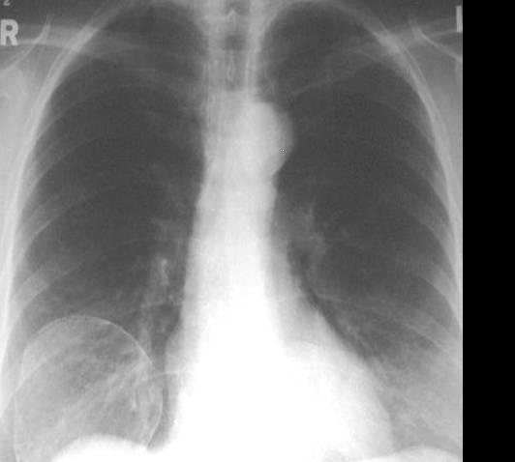
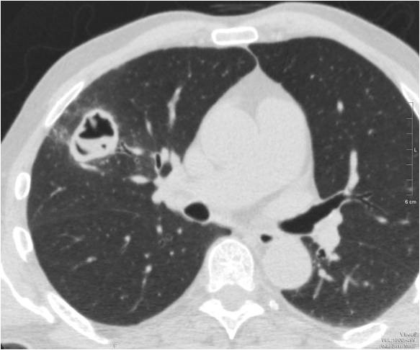
Ехінокок правої легені.
Визначається кіста легені овальної форми із звапненням капсули.
Котляров П.М. Лучевая диагностика паразитарных заболеваний легких. http://vestnik.rncrr.ru/vestnik/v15/papers/kotlyarov_v15.htm

Slide 16
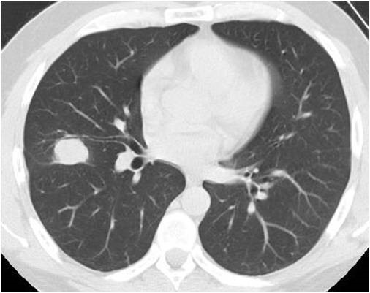
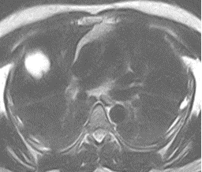
Ехінокок правої легені
а) МСКТ -м'якотканне утворення, капсула і рідинний вміст не виявляються, чітке відмежування від легеневої тканини; б) МРТ грудної клітини - утворення містить рідину, перегородки.
Котляров П.М. Лучевая диагностика паразитарных заболеваний легких. http://vestnik.rncrr.ru/vestnik/v15/papers/kotlyarov_v15.htm

Slide 17
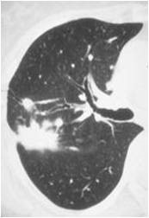
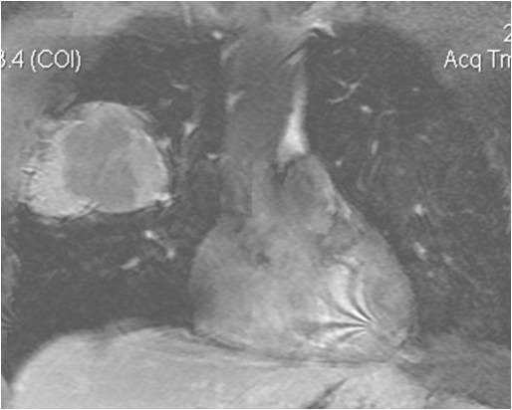
Загиблий ехінокок лівої легені: а) МСКТ - м'якотканне багатовузлове утворення з реакцією плеври; б) МРТ - Т2 ЗЗ гетерогенний сигнал від зовнішніх і внутрішніх структур, даних за рідинний вміст не має.
Котляров П.М. Лучевая диагностика паразитарных заболеваний легких. http://vestnik.rncrr.ru/vestnik/v15/papers/kotlyarov_v15.htm

Slide 18
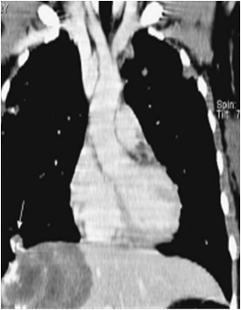
Ехінокок печінки з поширенням на нижню частку правої легені. МСКТ - визначається ехінокок правої частки печінки, відбрунькована кіста проникла через діафрагму в легеню (вказано стрілкою).
Котляров П.М. Лучевая диагностика паразитарных заболеваний легких. http://vestnik.rncrr.ru/vestnik/v15/papers/kotlyarov_v15.htm

Slide 19
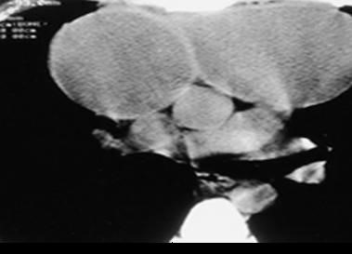
Ехінокок середостіння, КТ - у воротах правої легені визначається ехінокок з ознаками звапнення. (Вказано стрілкою).
Котляров П.М. Лучевая диагностика паразитарных заболеваний легких. http://vestnik.rncrr.ru/vestnik/v15/papers/kotlyarov_v15.htm

Slide 20
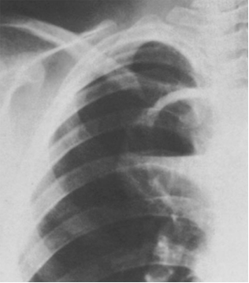
Ехінококоз правої легені
(Збільшений фрагмент рентгенограми в прямії проекції - верхнє праве легеневе поле). У верхній частці правої легені візуалізується кістозне утворення з рівнем вмісту рідина / газ.

Slide 21
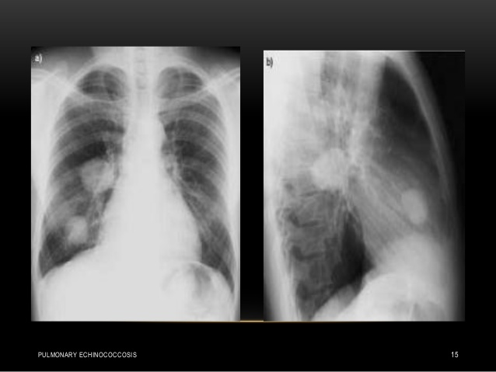

Slide 22
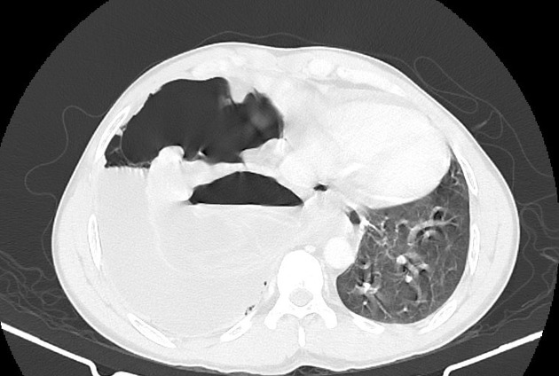
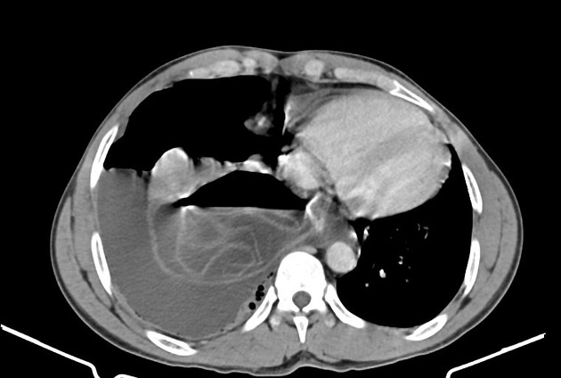
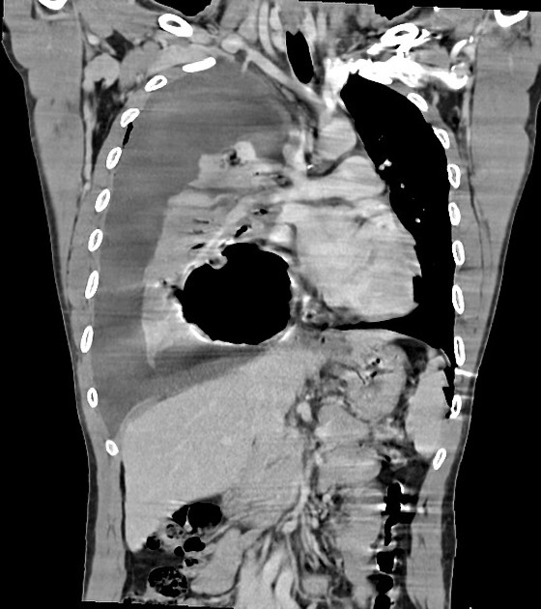
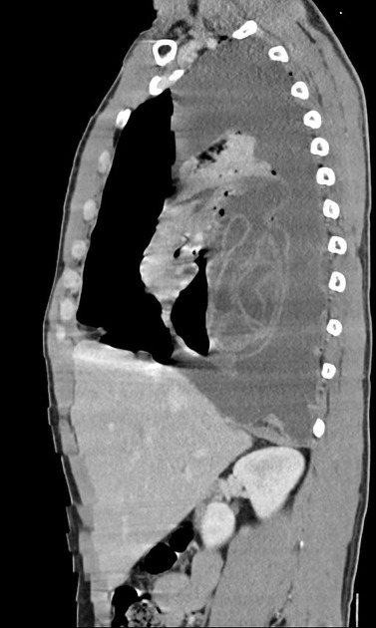
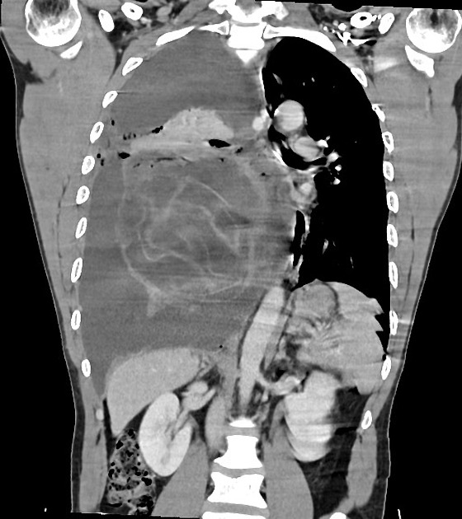
Розрив кісти з утворенням напруженого пневмотораксу
Dr Michael P Hartung, and Dr Mohammad Taghi Niknejad et al. Pulmonary hydatid infection
https://radiopaedia.org/

Slide 23
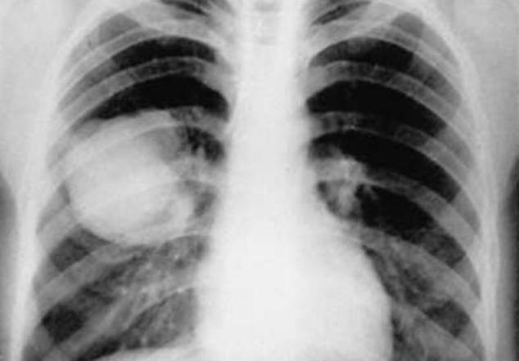
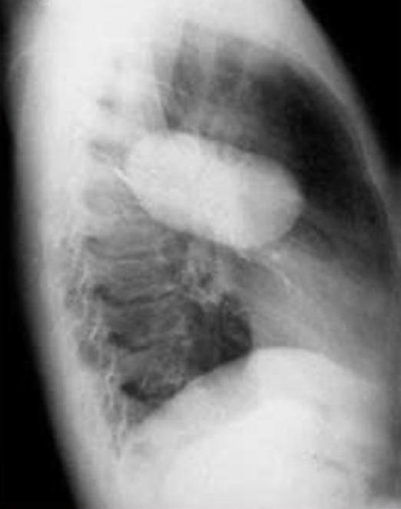
Неускладнена ехінококова кіста правої легені

Slide 24
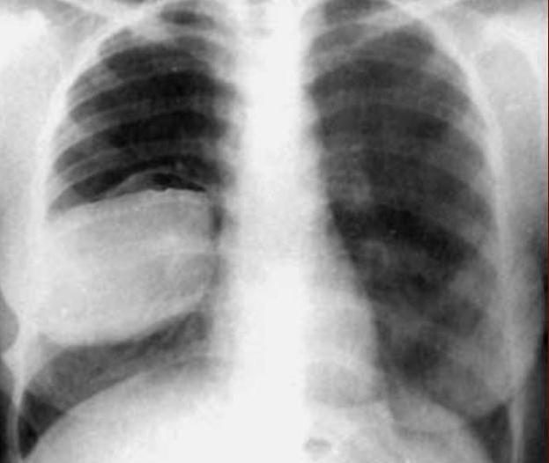
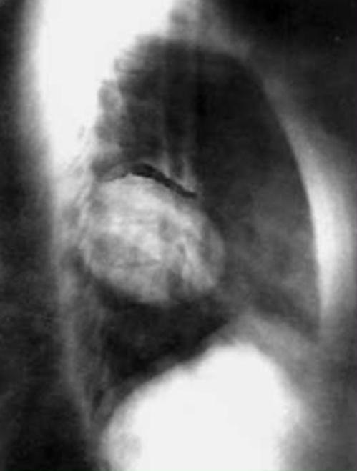
Частковий розрив фіброзної капсули кісти правої легені
Симптом «повітряного капелюха»
(«air bubble») - стрілка
А.И. Икрамов, М.Х. Ходжибеков, Д.Н. Акилова. Компьютерная томография в дифференциальной диагностике осложненных форм легочного эхинококкоза.
https://radiomed.ru/publications/14564-par-ehinokokkoz-1

Slide 25
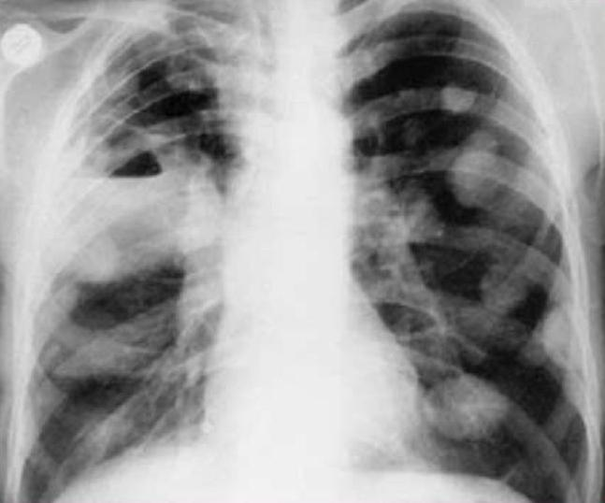
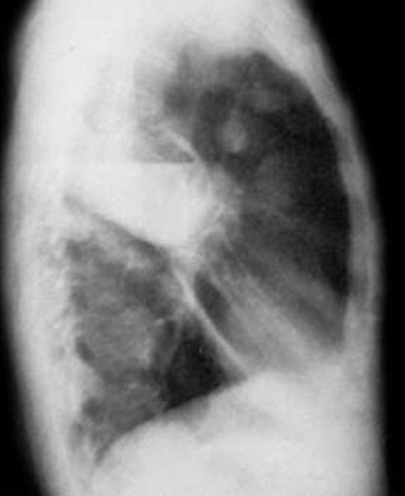
множинний ехінококоз
Ускладнена ехінококова кіста правої легені і множинні кісти обох легень
А.И. Икрамов, М.Х. Ходжибеков, Д.Н. Акилова. Компьютерная томография в дифференциальной диагностике осложненных форм легочного эхинококкоза.
https://radiomed.ru/publications/14564-par-ehinokokkoz-1

Slide 26
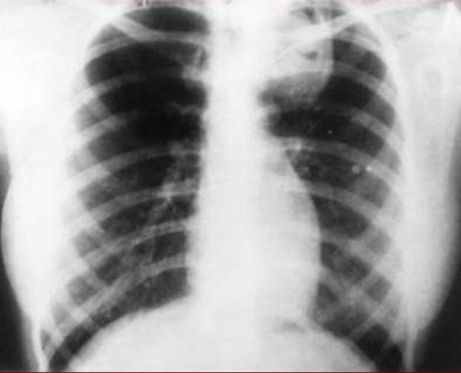
Ехінококова кіста верхньої частки лівої легені, ускладнена проривом в бронх і нагноєнням
А.И. Икрамов, М.Х. Ходжибеков, Д.Н. Акилова. Компьютерная томография в дифференциальной диагностике осложненных форм легочного эхинококкоза.
https://radiomed.ru/publications/14564-par-ehinokokkoz-1

Slide 27
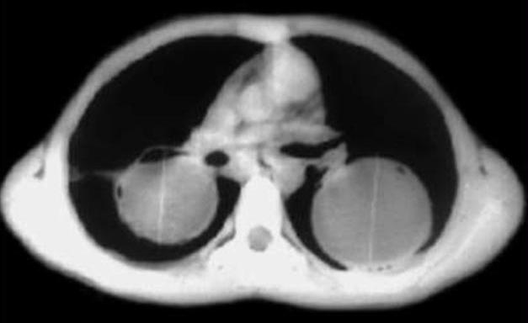
Ехінококові кісти обох легень.
Частковий прорив кісти правої легені, ускладнена проривом в бронх. Порушення цілісності фіброзної капсули і рівень повітря між оболонками паразита.
А.И. Икрамов, М.Х. Ходжибеков, Д.Н. Акилова. Компьютерная томография в дифференциальной диагностике осложненных форм легочного эхинококкоза.
https://radiomed.ru/publications/14564-par-ehinokokkoz-1

Slide 28
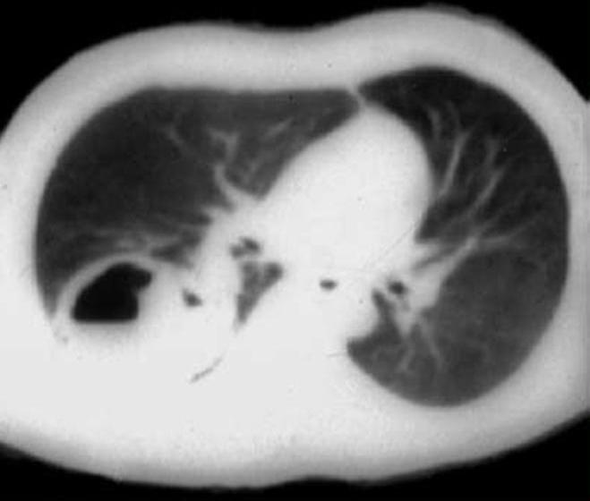
Ехінококовая кіста правої легені.
Хітинова оболонка(що спалась) на дні порожнини прорвалася в бронх кісти.
А.И. Икрамов, М.Х. Ходжибеков, Д.Н. Акилова. Компьютерная томография в дифференциальной диагностике осложненных форм легочного эхинококкоза.
https://radiomed.ru/publications/14564-par-ehinokokkoz-1

Slide 29
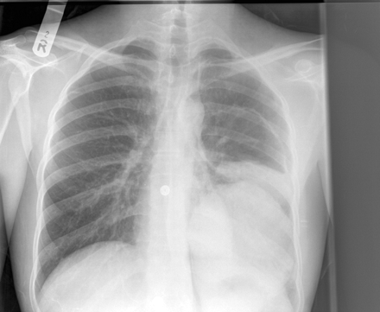
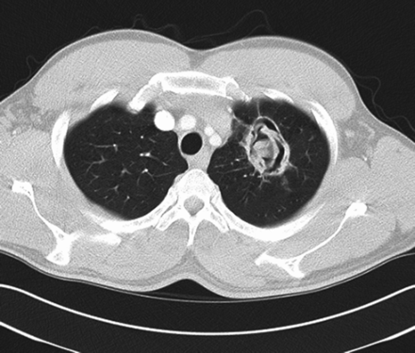
Розрив ехінококової кісти лівої легені.
Рентген грудної клітини показує ехінококоз в лівій нижній частці зі зруйнованою ехінококової кістою з розташованим над нею знаком "латаття“ (кувшинки).
КТ грудної клітини показує розрив кісти в лівій верхній частці легені.

Slide 30
Ускладнення ехінококозу:
-ателектаз;
-нагноєння кісти;
-прорив в бронх або плевру:
І.Частковий прорив кісти:
-з ізольованим дефектом фіброзної капсули;
-з дефектом хітинової і фіброзної оболонки;
ІІ. Повний прорив кісти:
-з частковим випорожненням елементів кісти;
-з повним випорожненням елементів кісти;
ІІІ. Інфікований прорив:
-з формуванням абсцесу легені;
-з формуванням гангрени легені;

Slide 31
Диференційна діагностика з:
туберкульозом;
дермоїдною кістою;
тератомами;
хондромами;
міомами;
раком легені

Slide 32
Альвеококоз
Альвеококоз (альвеолярний ехінококоз) - небезпечний зоонозний гельмінтоз, що відноситься до групи цестодозів.
Характеризується ураженням печінкових тканин з розвитком в них пухлиноподібних утворень, здатних до поширення і формуванням вторинних вогнищ (метастазів) в інших органах (нирках, головному мозку, легенів).
Захворювання протікає у важкій хронічній формі, нерідко з летальним результатом.
Хвороба частіше зустрічається у чоловіків і жінок 20-50 років.

Slide 33
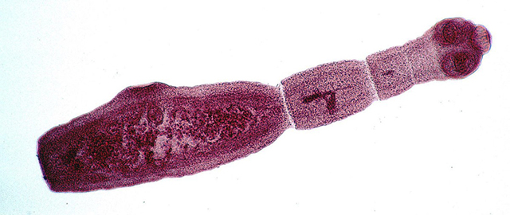
Збудник і причини захворювання
Причина розвитку патології - личинки паразитичного хробака альвеокока (Alveococcus multilocularis), дрібного стрічкового гельмінта, що належить до ряду ціклофілід (Cyclophyllidea), що потрапляють в людський організм.
Дорослий черв'як має розмір від 1,2 до 3,5 мм в довжину. На сколексі розташовані 4 присоски і віночок з гачками. Тіло ціп'яка складається з 3-4 члеників (проглотид).
Альвеокок є біогельмінтом з гетероксенним (які вимагають зміни господарів) циклом розвитку.
Дефінітивні господарі паразита - хижаки родина псових (лисиці, вовки, песці, собаки).
Найбільш часто стрічкова стадія ціп'яка паразитує в кишечнику лисиць, через що черв'як отримав назву - «лисий солітер».
У ролі проміжних господарів виступають тварини ряду гризунів (щури, миші-полівки, ондатри, нутрії, бобри) і людина.
У тонкій кишці основного господаря паразитують тисячі дорослих гельмінтів, в зрілих члениках яких міститься від 300 до 400 яєць.

Slide 34
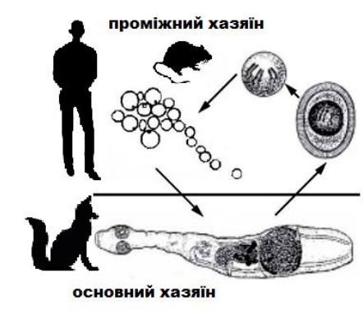
Яйця гельмінта, що мають всередині онкосферу (личинку з гачками) виділяються в зовнішнє середовище з фекаліями основних господарів, потрапляють на рослини, в грунт, водойми.
Зрілі проглотиди можуть самостійно виповзати із заднього проходу тварин. Лопаючись, вони розсіюють навколо сотні шкідливих яєць, частина з яких залишається на хутрі.
Життєвий цикл альвеококу
Гризуни разом з кормом або водою заковтують яйця гельмінтів. Потрапивши в кишечник людини онкосфери швидко позбуваються яйцевих оболонок. Просвердлив своїми гаками стінку тонкої кишки вони спрямовуються разом з кровотоком до місця улюбленої локалізації - печінки. Онкосфери можуть розповсюджуватися лімфогенним або гематогенним шляхом і в інші органи, однак більше 85% осідає в печінкових тканинах.

Slide 35
У печінці відбувається трансформація личинок в бульбашки діаметром близько 2 мм. Після цього починається формування паразитарного вузла. У людини цей процес триває багато років.
Інфікування людей відбувається у випадках:
Збору і поїдання зростаючих в лісі ягід або трав без їх попереднього промивання.
Використання для пиття води з природних водойм.
Прийому їжі після контакту з твариною, не помивши після цього руки.
Робіт з оброблення туш тварин, добутих на полюванні.
Зняття і вичинки шкір диких тварин (особливо лисиць).
Найбільшому ризику піддаються особи, що займаються полюванням, що працюють в зоопарках або звіринцях, обробники хутряної сировини.
Людина не становить небезпеки для оточуючих, так як в її організмі гельмінт не досягає статевої зрілості і не здатний продукувати яйця.

Slide 36
Симптоми альвеококоза
Розвиток і зростання альвеококового вузла відбувається протягом довгого часу. Період без симптомного перебігу може тривати від 5 до 15 років.
Легені уражаються в разі проростання альвеококової пухлини з печінки через піддіафрагмальний простір.
Проявляється болем в грудній клітці (частіше справа), задишкою, високою температурою. Дихання у хворого утруднене, мучить невпинний кашель з виділенням кров'янистої або гнійної мокроти.
При прориві альвеококового вогнища з легені в бронх можливий розвиток септичного плевриту або аспіраційної пневмонії, які дуже важко піддаються лікуванню навіть найкращими антибіотиками.
Підозра на зараження альвеококом може виникнути при наявності у хворого щільною ( «залізної») горбистої печінки, яка визначається пальпаторно.

Slide 37
Множинні ураження печінки і легень
Рентгенологічно:
кісти 1-3 см;
Рентгенологічні форми:
вогнищева;
відмежована;
дисемінована;
інфільтративна;
пухлиноподібна;
пневмонічна:
змішана.

Slide 38
При пухлиноподібній формі:
множинні м'якотканні, овальної форми утворення(до 3-6) з нерівними, нечіткими, розпливчастими контурами, розмірами від 2 до 6,5 см в діаметрі, щільністю 35- 53 HU.
При змішаній формі:
інфільтративні і вогнищеві зміни
накопичення контрастного препарату по периферії патологічних змін. МРТ в Т2 ЗЗ реєструються як в інфільтраті, так і в осередках хаотично розкидані округлої форми зони з гіперінтенсивним сигналом.
відсутність накопичення контрастної речовини в змінених тканинах при МСКТ і парамагнетика при МРТ, ознаки рідинного вмісту в проекції зони змін за даними МРТ, на нашу думку, є основними симптомами, що дозволяють припускати альвеококоз легень.

Slide 39
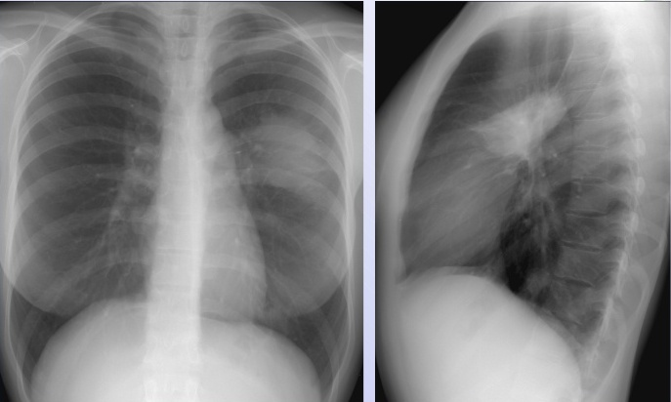
Пухлиноподібні форма альвеококозу
Т.Р. Алексеева
https://www.slideshare.net/alekseeva/2-2-9803406

Slide 40
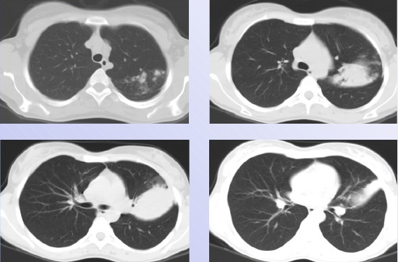
Пухлиноподібна форма альвеококозу
Т.Р. Алексеева
https://www.slideshare.net/alekseeva/2-2-9803406

Slide 41
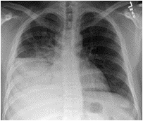
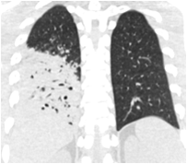
Альвеокок правої легені
а) рентгенограма органів грудної порожнини – інфільтрація нижньої частки правої легені; б) МСКТ – в нижньої частки правої легені виявляється інфільтрація легеневої тканини з наявністю рідинних включень.
Альвеококоз необхідно диференціювати з:
однокамерним (гідатидним) ехінококозом;
туберкульозом,
онкологічними захворюваннями.

Slide 42
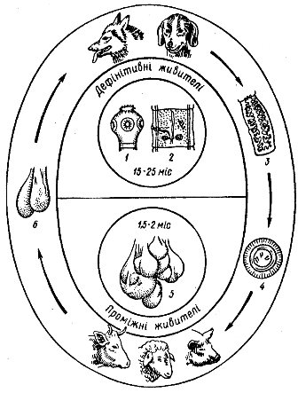
Цистициркоз
Цистицеркоз —гельмінтоз з групи цестидозів. Цистицерк є личинковою стадією (фіна) стрічкового гельмінта (Taenia solium), - свинячий ціп'як - зустрічається у свиней.
Яйця солітера потрапляють в шлунок із забрудненою їжею, де під впливом кислого середовища щільна оболонка їх розчиняється і зародок паразита потрапляє в кров, проникає крізь судинну стінку. При занесенні кров'ю в головний мозок зародок паразита за допомогою гаків проникає з капілярів в тканину мозку. Зазнаючи тут ряд змін, він переходить в стадію фіни, яка називається цистицерками - Cysticercus cellulosae. У мозку цистицерк живе 5-10 років (до 30).

Slide 43
Патоморфологія. Цистицерк локалізується найчастіше в корі головного мозку і в мозкових оболонках, іноді потрапляє в шлуночки мозку (III і особливо IV), де вільно плаває в спинномозковій рідині. Цистицерк рідко буває одиничним (солітарний цистицерк), зазвичай зустрічаються множинні цистицерки, які обчислюються сотнями і тисячами. Цистицерк виглядає як пухирець, наповнений прозорою рідиною. На внутрішні його поверхні видно голівку - сколекс. Величина цистицерків коливається від горошини до волоського горіха.
Цистицерк має на мозкову тканину механічний і токсичний вплив. Він викликає дегенеративні зміни в нервових елементах і реактивні запальні зміни в судинах, оболонках і глії. В результаті навколо цистицерка утворюється фіброзна капсула, поверхня якої інфільтрується еозинофілами і плазматичними клітинами. Через певний час цистицерк відмирає і звапнується. У легені потрапляє гематогенним шляхом.

Slide 44
Личинки цистицерка довго зберігають свою життєдіяльність. Фіксуючись в інтерстиціальної тканині легень, цистицерк розмножується. Навколо нього в легенях утворюється фіброзна капсула, оточена лімфоцитарною інфільтрацією. Формуються множинні тонкостінні порожнини, які мають округлу або овальну форму і досягають величини від 6 до 20мм.
Рентгенологічно:
- поширені, чітко окреслені освіти округлої або овальної форми, однорідної структури;
- не зливаються між собою;
- навколишнє легенева тканина не змінена;
- згодом з'являється деформація легеневого малюнка;
- при плевральній локалізації з'являється ущільнення реберної і міжчасткової плеври;
Після загибелі паразита, через 2-3 роки, він зменшується в розмірах і кальцинується, переважно по периферії.
Аналогічні кальцинати виявляються на КТ в печінці, м'яких тканинах, головному мозку.

Slide 45
На МСКТ в легенях:
- множинні правильної округлої форми, чіткими контурами, розмірами 1 2 см в діаметрі утворення, з наявністю щільних кальцинатів.
Дана картина обумовлена тим, що паразит, досягнувши розмірів 1-2 см гине і піддається звапненню.
- частина вогнищ має невелику щільність - від -10 до +11 HU, що вказує на їх рідинний характер.
- гіподенсні вогнищеві утворення в підшкірній клітковині, м'яких тканинах грудної клітини.
На МРТ легень рідинний характер частини утворень гіперінтенсивні в Т2 ЗЗ.

Slide 46
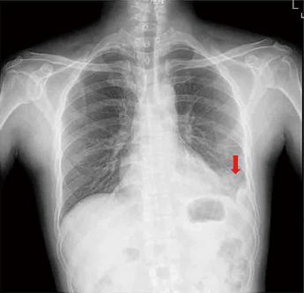
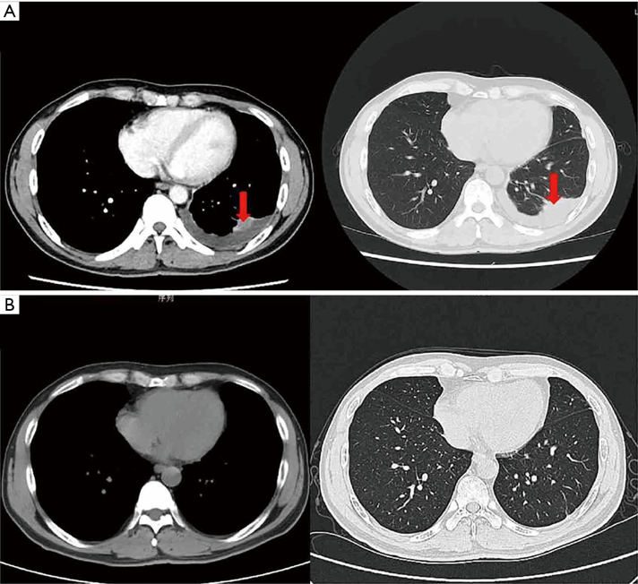
Цистицеркоз
Youfei Chen, Pingli Wang, Liren Ding. Two cases of pulmonary cysticercosis manifesting as pleural effusion: case report and literature review. Journal of Thoracic Distase.2017. Vol 9. № 8
doi: 10.21037/jtd.2017.07.04

Slide 47
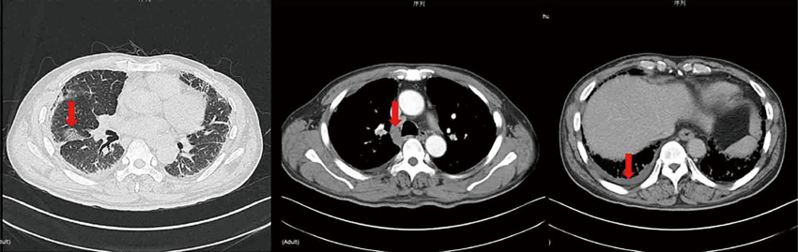
Цистицерк
Плямисті инфільтруючі тіні, лімфатичні вузли злегка збільшені і невеликий плевральний випіт з обох сторін.
Youfei Chen, Pingli Wang, Liren Ding. Two cases of pulmonary cysticercosis manifesting as pleural effusion: case report and literature review. Journal of Thoracic Distase.2017. Vol 9. № 8
doi: 10.21037/jtd.2017.07.04

Slide 48
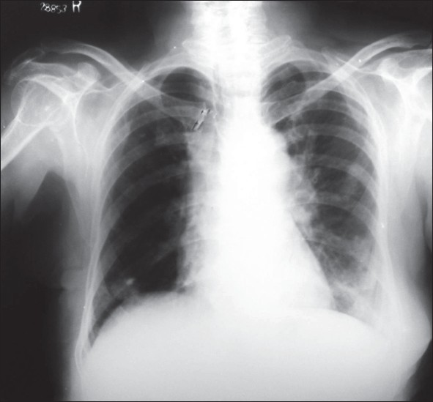
Цистицеркоз
Одиночна кіста правої легені з чіткими рівними контурами і периферичними кальцинатами (стрілка)
A Banu, N Veena. A rare case of disseminated cysticercosis: Case report and literature review. Indian Journal of Medical Microbiology. 2011 | Volume : 29 | Issue : 2 | Page : 180-183

Slide 49
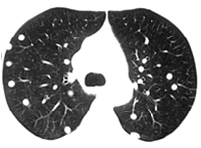
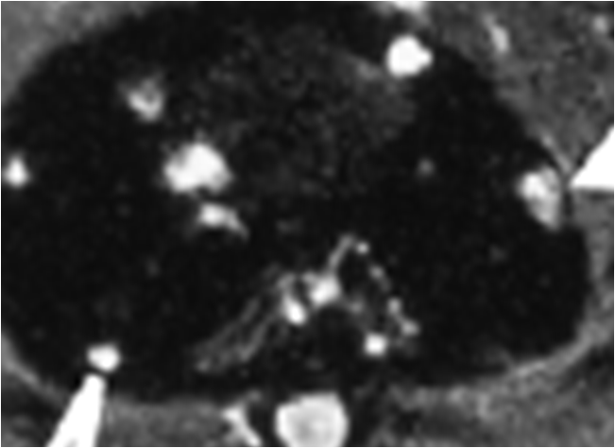
Цистицеркоз легкого
а) МСКТ - множинні вогнищеві утворення в легені, частина з яких звапнена; б) той же хворий, МРТ, Т2 ЗЗ - частина вогнищ містить рідину.
Котляров П.М. Лучевая диагностика паразитарных заболеваний легких.
http://vestnik.rncrr.ru/vestnik/v15/papers/kotlyarov_v15.htm

Slide 50
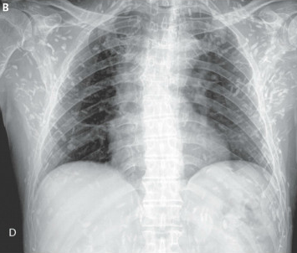
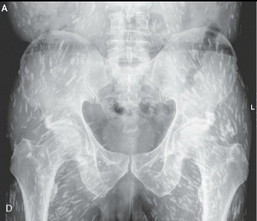
Цистицеркоз
множинні кальцинати У вигляді «рисових зерен» з орієнтацією їх паралельно проекції м'язових волокон

Slide 51
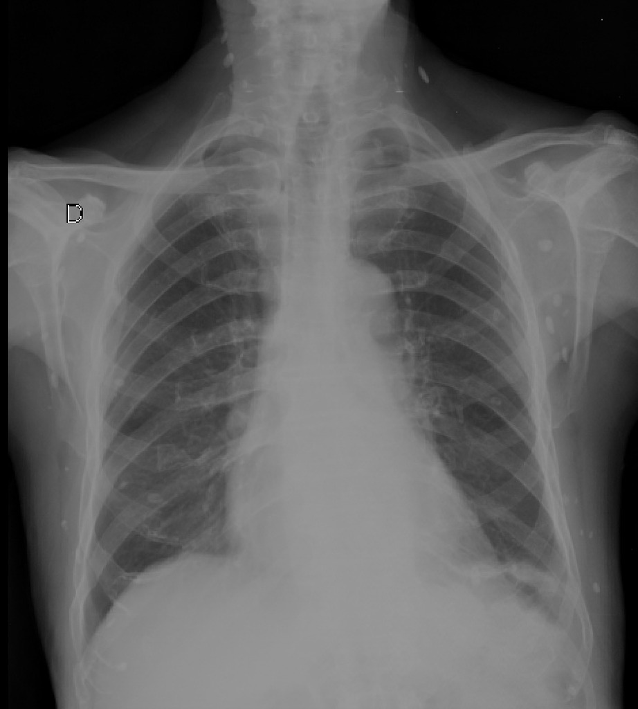
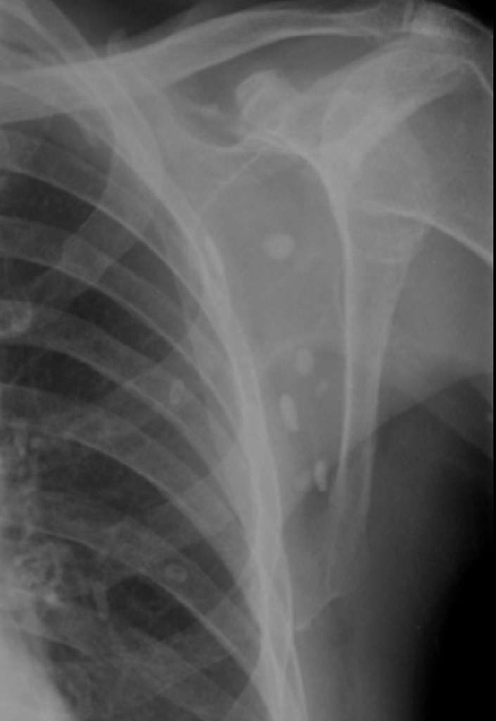
Dr Bruno Di Muzio. Rice grain calcification: cysticercosis.
https://radiopaedia.org/cases/rice-grain-calcification-cysticercosis-2

Slide 52
Аскаридоз легень
Аскаридоз легень є гострою стадією антропонозного геогельмінтозу, що викликається аскаридами. Обумовлено механічним пошкодженням органів дихання личинками круглих гельмінтів - аскарид, а також токсичною і алергічною дією продуктів їх життєдіяльності. Виявляється кашлем з невеликою кількістю слизового мокротиння, бронхоспастичним синдромом, може протікати по типу бронхопневмонії або серозного плевриту. Діагноз встановлюється на підставі клінічних симптомів, рентгенологічних і лабораторних даних, результати серологічних досліджень. Лікування здійснюється ефективними щодо аскарид протигельмінтними препаратами і патогенетичними засобами.

Slide 53
Згідно зі статистичними даними, на аскаридоз страждає більше 1 мільярда людей у ​​світі, щорічного зараження піддаються 100-200 тисяч. Захворювання вражає особи всіх вікових категорій, 65-70% тих, що заразилися складають діти. За частотою даний гельмінтоз займає друге місце серед всіх глистових інвазій, поступаючись тільки ентеробіозові. Аскаридоз найбільш поширений в країнах з жарким і вологим субтропічним і тропічним кліматом. У деяких державах Середньої і Південно-Східної Азії, африканського континенту аскаридами заражено понад 50% населення.

Slide 54
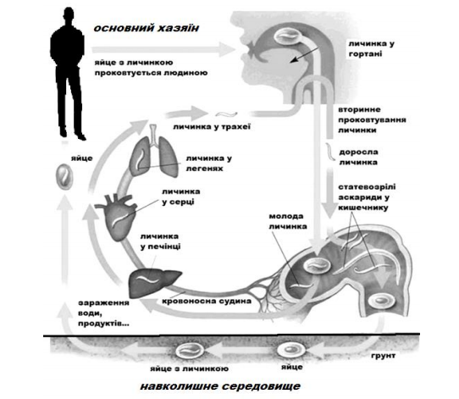
Життєвий цикл аскариди

Slide 55
Збудником аскаридозу легень є представник сімейства нематод аскарида людська в личинкової стадії розвитку. Доросла особина паразитує в тонкому кишечнику виключно людини, який стає джерелом інвазії. Аскариди двостатеві. Самки майже вдвічі більші за самців і можуть досягати 40 см в довжину, відкладають до 250 000 запліднених і незапліднених яєць щодня. З каловими масами хворого яйця потрапляють в грунт. Епідеміологічну небезпеку становлять тільки запліднені яйця. При достатній температурі, вологості і аерації ґрунту в них визрівають личинки. Проковтування таких яєць викликає аскаридоз. При несприятливих умовах розвиток личинок припиняється, але їх життєздатність всередині яєць довго зберігається. Гельмінти перебувають в кишечнику протягом року, потім при відсутності повторної інвазії відбувається самолікування.

Slide 56
Патогенез
Яйця гельмінтів потрапляють в людський організм фекально-оральним шляхом з забрудненими продуктами харчування, водою. Захворювання починається з гострої міграційної фази. Личинка виходить з яйця і гачкоподібними відростками прикріплюється до внутрішньої стінки тонкої кишки. Ротовим отвором вона перфорує слизову оболонку і проникає в кишкові вени. З потоком крові через ворітну і нижню порожнисту вени гельмінт мігрує в праві відділи серця, потім - в легеневі артерії, капіляри, альвеоли, бронхіоли. В респіраторному тракті личинки розвиваються протягом 20-21 дня.

Slide 57
Паразитуючи в легенях, гельмінти блокують дрібні судини. Порушується харчування легеневої паренхіми. Утворюються мікроінфаркти альвеолярної тканини. Продукти життєдіяльності аскарид надають потужної сенсибілізуючої дії на людський організм. Розвивається запальна реакція. Навколо гельмінта утворюється інфільтрат, що складається з лімфоцитів, еозинофілів, плазматичних клітин, іноді гістіоцитів. Згодом такі інфільтрати або повністю зникають, або на їх місці формуються ділянки фіброзу. Сенсибілізація організму метаболітами аскарид нерідко призводить до виникнення бронхообструкції. З кашльовими поштовхами личинки нематод закидаються в глотку, заковтуються і повторно потрапляють в тонкий кишечник. Захворювання переходить в хронічну кишкову стадію.

Slide 58
Факторами ризику розвитку хвороби є:
Метеокліматичні умови. У деяких регіонах з жарким вологим кліматом при масовому скринінгу аскаридоз виявляється у 95-98% населення. Личинки гельмінтів в таких кліматичних зонах визрівають протягом всього календарного року, тоді як в помірному кліматі зараження людини аскаридами відбувається з квітня по жовтень. У жарких сухих регіонах захворюваність на гельмінтоз значно нижче. В умовах вічної мерзлоти аскаридоз не зустрічається.
Антисанітарія. Поширенню глистової інвазії сприяє скупченість населення, відсутність водопроводу і каналізації, нестача води. Часто аскаридоз розвивається в результаті вживання в їжу немитих овочів і ягід, вирощених із застосуванням незнезаражених людських фекалій в якості добрива.

Slide 59
Дитячий вік. Гельмінтоз у дітей дошкільного та молодшого шкільного віку зустрічається в 1,5 рази частіше, ніж у дорослих. Діти раннього віку куштують предмети на смак, беруть в рот брудні пальці, багато контактують з тваринами, грають в пісочниці, не дотримуючись правил гігієни в силу вікових особливостей.
Професійна діяльність. Захворюванню більше схильні до особи, змушені постійно контактувати з ґрунтом. Аскаридоз виявляється у рільників, агрономів та інших працівників сільськогосподарських підприємств. Серед міських жителів частіше хворіють співробітники озеленювальних служб, овочевих магазинів і баз.

Slide 60
Симптоми аскаридозу легень:
Перші клінічні ознаки ураження легень аскаридами з'являються на 7-10 день глистової інвазії. Симптоми хвороби різноманітні.
нападоподібний кашель з мізерним відділенням світлої мокроти,
зрідка виникає кровохаркання.
Еозинофільна пневмонія супроводжується субфебрильною лихоманкою. Іноді (частіше - в дитячому віці) температура тіла піднімається вище 38 ° C. Для такої форми гельмінтозу легень характерний неправильний тип лихоманки. При підвищенні температури виявляється озноб. Виражені і інші симптоми інтоксикації: загальна слабкість, головний біль, зниження апетиту, нестійкий настрій.

Slide 61
Інтенсивні, що посилюються при глибокому вдиху, кашлі, чханні і русі, болю в правій або лівій половині грудної клітини свідчать про розвиток плевриту.
Пізніше приєднується змішана задишка, вираженість якої залежить від кількості ексудату в плевральній порожнині. Токсико-алергічну дію метаболітів аскарид провокує бронхоспазм.
сухий кашель і звисаючи в грудях.
часто присутні уртикарний шкірні висипання,
гепатоспленомегалія.
Іноді аскаридоз легїень протікає приховано.
Аускультативно вислуховуються розсіяні сухі свистячі хрипи, локальні вологі хрипи, при плевриті - шум тертя плеври, різке ослаблення дихання з одного боку.

Slide 62
У периферичної крові, мокротинні, плевральній рідині визначається високий рівень вмісту еозинофілів. При дослідженні бронхіального секрету також можна виявити спіралі Куршмана і кристали Шарко-Лейдена, характерні для респіраторного алергозу. ПЛР мокротиння дозволяє виявити ДНК гельмінтів.
Серологічна діагностика. Методи серологічної діагностики (РНГА, РІФ, ІФА) засновані на виявленні антитіл до аскарид в сироватці крові. Антитіла до гельмінтів починають вироблятися на 5-10 добу від початку інвазії. Визначення титрів імуноглобулінів класу М і G дає можливість діагностувати аскаридоз в період перебування личинок аскарид в легенях.

Slide 63
Рентгенологічно аскаридоз проявляється у вигляді летючих інфільтратів Леффлера.
Набряк інтерстиціальної тканини;
Інфільтрація легеневої паренхіми;
Еозинофільні інфільтрати поодинокі або множинні, однорідні з нечіткими контурами,
поширюються на кілька часточок, рідше сегмент або частку;
Прилегла плевра потовщена
Іноді виникає осумкований міждолевий плеврит;
Швидка динаміка. Затемнення зберігаються протягом 2-5 днів, потім повністю вирішуються або з'являються в іншому сегменті, частці або легкому. Зрідка інфільтрація легеневої тканини персистує протягом 20-30 днів.

Slide 64
Диф. діагностика з:
бактеріальною пневмонією,
онкологічною патологією легень,
туберкульоз.
бронхіальною астмою
з іншими алергічними хворобами.
Ускладнення:
ускладнення аскаридоза зазвичай виникають в хронічнії кишковії фазі хвороби.
холецистохолангіт,
апендицит,
кишкова непрохідність.
Смертельну небезпеку представляє проникнення дорослих особин в правий шлуночок і легеневі артерії, а також заповзання аскарид через стравохід і глотку в дихальні шляхи, що призводить до загибелі хворого від асфіксія.

Slide 65
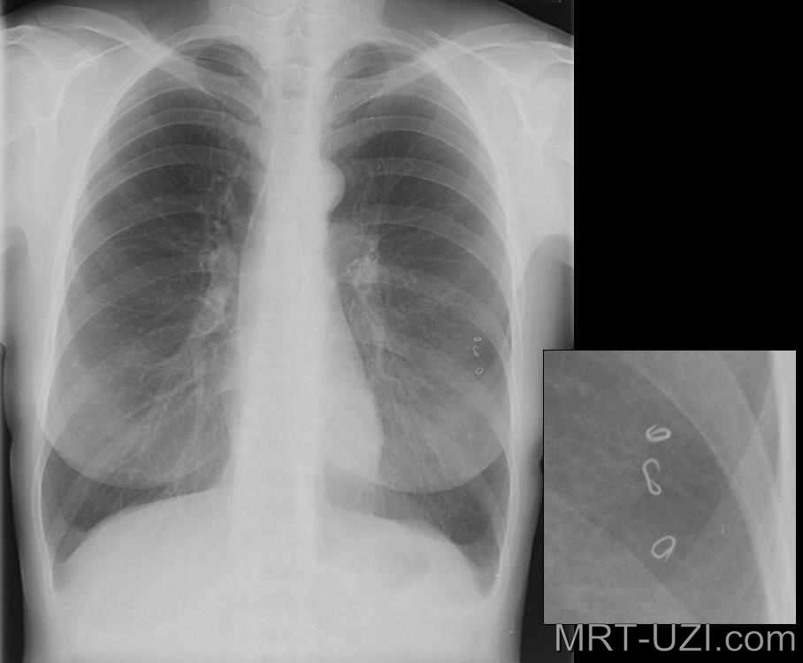
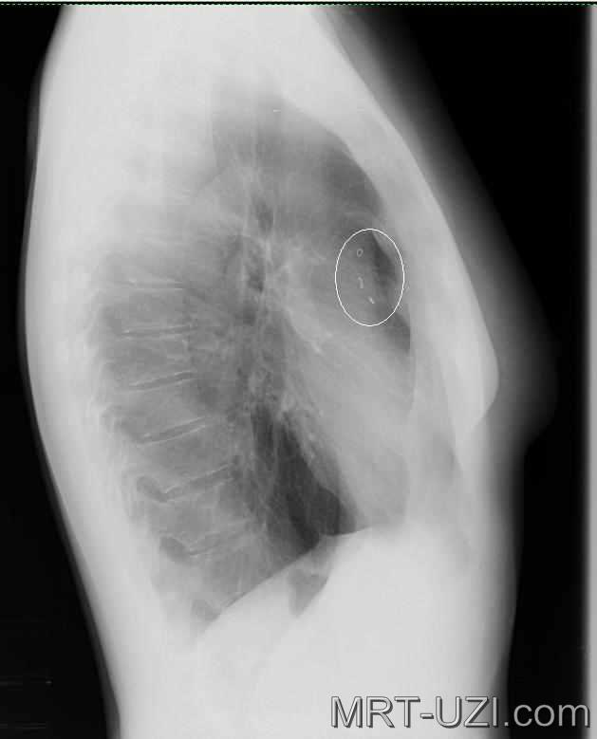
Аскаридоз легень
Рентгенографія легень в прямій проекції. Лінійні інтенсивні тіні в S4 зліва
https://diag-med.ru/katalog-rentgenogramm/grudnaya-kletka/rentgenogramma-askaridoza-legkih.html

Slide 66
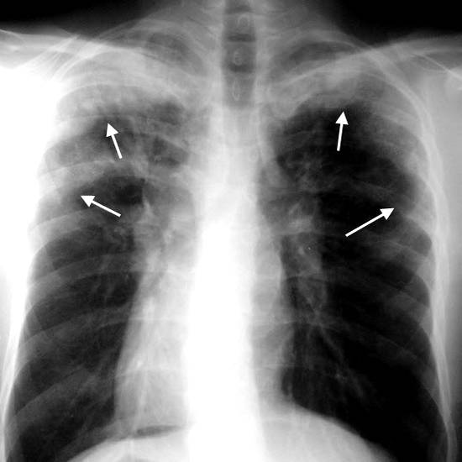
Інфільтрати Леффлера при аскаридозі

Slide 67
Токсоплазмоз
Токсоплазмоз — паразитарне захворювання, збудником якого є токсоплазма (Toxoplazma gondii), яка належить до типу найпростіших. Захворювання широко поширене на всіх континентах. Це внутрішньоклітинний паразит, який має форму півмісяця з одним загостреним кінцем і нагадує часточку апельсина. Довжина паразита 4-7 мкм, ширина 2-4 мкм. Токсоплазма розмножується шляхом поздовжнього поділу, з утворенням помилкової і справжньої цисти, останні мають розміри від 15 до 40 мкм. Джерелом зараження людини є домашні і дикі тварини і птахи; собаки, вівці, кози, кішки, корови, свині, зайці, білки, голуби, ворони, рябчики, фазани і ін. Інфекція передається найчастіше аліментарним шляхом через молоко, яйця, м'ясо та ін., описані випадки зараження через пошкоджену шкіру і слизові оболонки. Велике практичне значення має внутрішньоутробне зараження плоду.

Slide 68
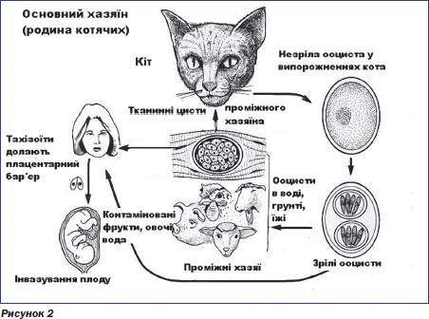
Життєвий цикл токсоплазмозу

Slide 69
Розрізняють:
придбаний і
вроджений токсоплазмоз.
Клінічні прояви токсоплазмозу надзвичайно різноманітні і залежать від того, які органи і системи уражаються в більшій мірі - лімфатична система, головний і спинний мозок, легені, очі, внутрішні органи і т.д.
Існує важка тифоподібна форма, яка трапляється частіше в дитячому віці, і характеризується гострим початком і висипом, схожим на висипнотифозний; при цій формі можуть вражаються одночасно різні органи і системи. У дорослих в більшості випадків відзначається хронічна форма зі сприятливим перебігом.
Діагноз ставиться на основі серологічних реакцій (внутрішньошкірна проба з токсоплазміном, реакція зв'язування комплементу, реакція з барвником Сейбіна- Фельдмана і ін.).

Slide 70
Ізольовані легеневі форми токсоплазмозу зустрічаються рідко. Зазвичай легеневі зміни супроводжуються ураженням головного і спинного мозку, очей та інших органів і відзначаються при генералізованому токсоплазмозі.
Рентгенологічні прояви гострого токсоплазмозу
протікають по типу бронхопневмонії або інтерстиціальної пневмонії.
При бронхопневмонії:
вогнища різних розмірів з нечіткими контурами;
помірна реакція коренів.
локалізується переважно в нижніх відділах;
Інший різновид рентген-картини при токсоплазмозі - інтерстиціальний процес, що нагадуює гостру проміжну пневмонію.
посилення і деформація легеневого малюнка на всьому протязі легеневих полів, дещо менш виражені у верхніх поясах.
дрібні вогнища, що не мають будь-яких особливостей.

Slide 71
При важких генералізованих формах захворювання в легенях виявляють міліарну диссемінацію, що нагадує прояви гострого міліарного туберкульозу. При цих формах токсоплазмозу прогноз найбільш несприятливий. Для хронічного перебігу токсоплазмозу легень характерний розвиток пневмосклерозу, на тлі якого видно петрифікати різної форми, розмірів і локалізації
При хронічному перебізі:
розвивається пневмосклероз;
на тлі якого утворюються різні кальцинати різних розмірів і форми.

Slide 72
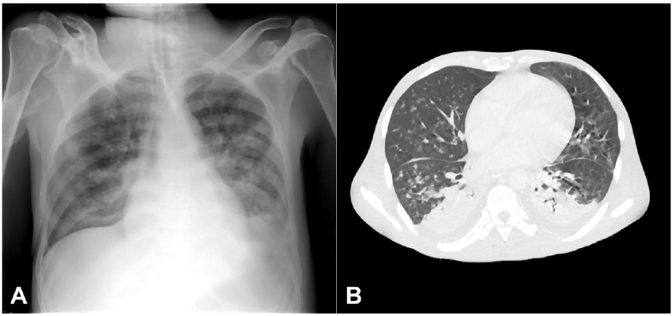
Токсоплазмоз легких
РГ ОГК: дифузне двостороннє затемнення легень і облітерація нижнього геміторакса зліва.
Трахеальная трубка і венозні катетери;
B-Аксіальна КТ (легеневе вікно):
двосторонні центрилобулярні затемнення по типу матового скла,
консолідація задніх відділів легень,
невеликі двосторонні плевральні випоти.
https://www.researchgate.net/figure/Radiological-findings-of-pulmonary-toxoplasmosis-A-supine-chest-x-ray-showing-diffuse_fig1_323818785

Slide 73

Токсоплазмоз легень
Рентгенограма грудної клітини вказує на двосторонні інтерстиціальні інфільтрати.
Jorge N Velásquez, Bibiana A Ledesma at el. Pulmonary toxoplasmosis in human immunodeficiency virus-infected patients in the era of antiretroviral therapy Lung India .2016 | Volume : 33 | Issue : 1 | Page : 88-91

Slide 74

Токсоплазмоз легень
Jorge N Velásquez, Bibiana A Ledesma at el. Pulmonary toxoplasmosis in human immunodeficiency virus-infected patients in the era of antiretroviral therapy Lung India .2016 | Volume : 33 | Issue : 1 | Page : 88-91

Slide 75

Токсоплазмоз легень
Жінка 55 років, страждає на легеневий токсоплазмоз на тлі імунодефіциту. Аксіальне КТ:
двосторонні затемнення матового скла,
гладке міжлобулярне і перибронховаскулярне потовщення,
невеликий двосторонній плевральний випіт.
https://www.researchgate.net/figure/A-55year-old-female-with-pulmonary-toxoplasmosis-Axial-view-of-CT-scan-displays_fig3_268986169

Slide 76

Токсоплазмоз легень
Жінка 36 років, страждає на легеневий токсоплазмоз на тлі імунодефіциту. Аксіальне КТ:
A) двосторонні затемнення по типу матового скла,
потовщення перегородки і перибронховаскулярної системи.
B) ефективні результати через 3 місяці після лікування
https://www.researchgate.net/figure/A-55year-old-female-with-pulmonary-toxoplasmosis-Axial-view-of-CT-scan-displays_fig3_268986169

Slide 77
Токсокароз
Токсокароз - захворювання викликане нематодами (круглими хробаками) Toxocara Canis.
Це поширений гельмінтоз, який може маскуватися під різними хвороби - від бронхіту до атопічного дерматиту. Симптоми його неспецифічні.
Остаточним господарем цих паразитів є собаки (і інші представники сімейства псових) при контакті з якими і відбувається зараження.
Попадання яєць в зовнішнє середовище відбувається з випорожненням тварини. Самка гельмінта за одну добу може відкласти до двохсот тисяч яєць.
Потрапивши в грунт, яйця гельмінтів дозрівають протягом одного місяця, після чого стають заразними для людини.

Slide 78

Гельмінти паразитують в організмі людини тільки на стадії личинки, які не перетворюються на статевозрілі особини і не можуть природними шляхами виділятися з організму людини.
Заразитися токсокарозом можна на дитячому майданчику, в пісочниці, на дачі. В організм людини вони потрапляють через рот з частинками грунту.
Токсокароз викликає собача або котяча токсокара
Тварини заражаються поїдаючи зрілі яйця
Яйця виходять з калом і дозрівають в грунті
Дорослі токсокари живуть у тонкої кишки собаки і кішки
Печінка
Яйця заковтує людина або інший господар
Очи
ПАТОЛОГІЯ
Личинки мігрують в різні органи через кровотік
Личинки звільняються в тонкому кишечнику і проникають скрізь її стінку

Slide 79
Через слизову оболонку проксимального відділу тонкого кишечника личинки проникають в кровотік. З потоком крові можуть виявитися в будь-яких органах: в легенях, серці, головному мозку, очах, де можуть протягом багатьох років зберігати життєздатність. Личинки перебувають в "пасивному" стані, утворюються еозинофільні гранульоми з прогресуючою аллергізацією організму. Частина личинок може продовжити міграцію, інші інкапсулюватися і поступово руйнуються усередині капсули.

Slide 80
Симптоматика захворювання може бути різною в залежності від локалізації личинки.
Залежно від переважаючих симптомів виділяють форми:
шкірну,
вісцеральну,
очну
неврологічну форми.
Клінічні прояви:
інфекційно-токсичний синдром - можливе підвищення температури, підвищена стомлюваність, слабкість;
печінковий синдром - печінка збільшується в розмірі, її структура ущільнюється, при пальпації виникають хворобливі відчуття;
бронхолегеневий синдром - першіння в горлі, кашель, відчуття тяжкості і тиску в грудній клітці, синюшного відтінку шкіри, у важких випадках можливий розвиток астматичних станів;

Slide 81
алергічний синдром - кропив'янка (еритематозна або уртикарний висип), задишка, набряк Квінке;
збільшення лімфовузлів;
абдомінальний синдром, що виявляється болями в животі, розладами стільця, нудить і блювотою, здуттям живота, зниженням апетиту;
хворобливість м'язів;
системна форма хвороби також нерідко супроводжується ураженнями з боку серця, підшлункової залози, головного мозку;
при ураженні центральної нервової системи у хворих на токсокароз виникають тривалі головні болі, синдром хронічної втоми і такі симптоми, як паралічі і парези, епілептиформні припадки, летаргічні стани.
еозинофілія, лейкоцитоз, прискорення ШОЕ, підвищення рівня білірубіну і активності печінкових ферментів.

Slide 82
У дорослих токсокароз може протікати в гострій, хронічній та латентній формі. При хронічному перебізі періоди загострення змінюються ремісією. У періоди затишшя хвороби у хворих патологічні симптоми або відсутні, або виявляються стерто. При латентному характері течії симптоматика відсутня, а виявлення гельмінтозу можливо тільки за даними лабораторних аналізів.
Інтенсивність симптоматичних проявів патології залежить від поширення личинок паразита в організмі хворого, їх кількості, а також стану імунної системи зараженої людини.
Діагностика.
1. Епідеміологічний анамнез.
2. Наявність алергії на шерсть тварин.
3. Гістологічне дослідження біоптатів.
4. Серологічна діагностика (імуноферментний метод).

Slide 83





Slide 84

Рентген грудної клітини (А)27-річного пацієнта чоловічої статі з токсокарозом,
множинні вогнищеві тіні підвищеної щільності, у верхній, і в нижній частці.
(B) Через 1 місяць
зникнення симптомів
(C) КТ ОГК 47-річної пацієнтки з токсокарозом,
затемнення в правій легені і лівої верхньої частці.
(D) Через 5 місяців регрес інфільтрації
Yu Jin Kim. Sun Young Kyung. The Characteristics of Eosinophilc Lung Diseases Cause by Toxocara Canis Larval Infestation. https://www.researchgate.net/figure/A-Chest-X-ray-from-27-year-old-male-patient-with-toxocariasis-showing-numerous-poorly_fig1_239326970

Slide 85

Випадок дорослої людини токсокароз з легеневим мігруючим інфільтратом і еозинофілією
https://www.researchgate.net/figure/A-the-patients-chest-radiography-B-computerized-tomography-scan-on-admission-the_fig1_51875053

Slide 86




Токсокароз
Чебан Н.В., 411 Центральний Військовий клінічний госпіталь, м. Одеса

Slide 87


Той же пацієнт
КТ черевної порожнини:
Вогнища в печінці різних розмірів
Чебан Н.В., 411 Центральний Військовий клінічний госпіталь, м.Одеса

Slide 88


Той же пацієнт
МРТ черевної порожнини

Slide 89
Диференціальна діагностика токсокарозу:
Гельмінтози людини на ранній стадії (аскаридоз, опісторхоз, шистосомоз);
синдром Леффлера
Неспецифічний поліартрит;
рак;
Фібропластичний міокардит;
лімфогранулематоз;
Сенсибілізація медикаментами.
Зміни внутрішніх органів виявляються при променевих дослідженнях - не є специфічними.
Прижиттєвий паразитологічний діагноз токсокарозу практично неможливий через труднощі виявлення живих личинок в організмі. Основним методом діагностики є серологічний метод - імуноферментний аналіз.

Slide 90
Парагонімоз легень
Парагонімоз - захворювання, що виникає при ураженні трематодою-легеневою двуусткою Paragonimus westermani. Ендемічні осередки хвороби розташовані на території Японії, Китаю, Кореї, Індії, в низов'ях Амура, на Південному узбережжі Охотського моря. Джерелом інвазії паразита в організм людини є молюски, раки, краби, від яких заражаються люди при недостатній обробці їжі.

Slide 91
Збудник представляє собою плоского гельмінта червоно-коричневого відтінку, має форму апельсинового насіння. Тіло гельмінта довжиною 7-12 мм має кутикулу, покриту шипиками, а також ротову і черевну присоски. Паразит є гермафродитом, після перехресного запліднення відкладає незрілі яйця довжиною до 0,12 мм.
Цикл розвитку трематод проходить зі зміною господарів: основними є людина і тварини (свині, собаки, кішки, ондатри, видри, щури), першими проміжними служать прісноводні молюски; додатковими - прісноводні краби, раки і креветки. Фекально-оральний механізм передачі. Яйця трематод виділяються з організму основного господаря в навколишнє середовище з випорожненнями, рідше з мокротою і дозрівають в воді. Личинки, що вилупилися (мирацидії) активно впроваджуються в тканини молюсків і послідовно проходять через стадії спороцисти, редії і церкарії.

Slide 92

Церкарії здатні активно або пасивно проникати в тіла крабів і раків, інцістуватися в м'язах і внутрішніх органах, розвиваючись там до інвазійних метацеркарий.
Є висока природна сприйнятливість людей до
парагонімозу.
Інвазія відбувається при поїданні сирого м'яса заражених ракоподібних (харчовий шлях) або при вживанні забрудненої води (водний шлях).

Slide 93
У тонкій кишці личинки звільняються від оболонок, перфорують кишкову стінку і здійснюють складну міграцію в легені через черевну порожнину, діафрагму, листки плеври. В легеневій паренхімі вони формують навколо себе фіброзні кісти розміром до 10 см, що локалізуються по периферії і біля коріння легенів. Кожна парагонімозна кіста заповнена запальним ексудатом з домішкою крові і слизу, зазвичай містить пару паразитів і їх яйця, сполучається із бронхіолою. Статева зрілість легеневого сисуна настає через 5-6 тижнів після зараження, відкладання яєць відбувається через 65-90 днів, тривалість життя - досягає 5 і більше років.
Трематоди, їх яйця і личинки надають механічний вплив на тканини господаря, провокують розвиток запальних і токсико-алергічних реакцій. Міграція личинок через органи черевної порожнини і діафрагму викликає в них крововиливи і некроз.

Slide 94
Розтин парагонімозних кіст супроводжується гематогенною дисемінацією трематод і їх яєць в ЦНС, мезентеральні лімфовузли, печінку, передміхурову залозу, шкіру та інші органи. Яйця разом з мокротою відкашлюються або проковтуються, потрапляючи в шлунково-кишковий тракт. Порожнина кісти після виходу або загибелі гельмінта зарубцьовується, в осередках ураження поступово розвиваються склеротичні процеси, спостерігається кальцифікація.

Slide 95
Симптоми парагонімозу
Інкубаційний період парагонімозу - від декількох днів до 2-3 тижнів, клінічні прояви залежать від стадії захворювання. Під час міграції метацеркарій з кишечника в черевну порожнину відзначається абдомінальний синдром з явищами ентериту, гострого гепатиту, доброякісного асептичного перитоніту, симптомами гострого живота. Можлива поява свербіжу. Впровадження личинок трематод в легеневу тканину проявляється розвитком гострого бронхіту, бронхопневмонії, геморагічного плевриту.
Гострий легеневий парагонімоз характеризується:
лихоманкою (39-40˚С),
задишкою,
болем в грудній клітці,
кашлем з виділенням мокроти з домішкою крові,
в 50% випадків - легенева кровотеча.

Slide 96
стомлюваність,
дратівливість,
тахікардія.
При гострому ураженні мозку спостерігаються симптоми менінгіту, менінгоенцефаліту:
підвищення внутрішньочерепного тиску,
запаморочення,
сильний головний біль,
судомні напади з втратою свідомості,
звуження полів і зниження гостроти зору.
У підшкірній жировій клітковині шиї, грудної клітини і живота можуть з'являтися щільні малохворобливі вузли, що містять гельмінтів і яйця.
При позалегеневій локалізації парагонімоза висока частота ускладнень і летальність.

Slide 97
Через 2-3 місяці парагонімоз переходить в хронічну форму зі зміною періодів загострень й затихання симптомів. Хронічна стадія триває до 2-4 років и супроводжується поступовим згасанням симптомів, появою ізольованих осередків фіброзу и кальцифікації в легенях, розвитку пневмосклерозу, синдрому «легеневого серця».
Ускладнення легеневого парагонімоза:
пневмоторакс,
легенева кровотеча,
плевральні шварти із обмеженням рухливості легені ідіафрагмі,
в разі приєднання бактеріальної інфекції - формування абсцесц або емпієми плеври.
Наслідком важкого ураження головного мозку можуть стати епілепсія, атрофія зорового нерва, парези, паралічі.

Slide 98
Рентгенологічні ознаки парагонімоза:
у гострій стадії парагонімоз діагностується рідко, характерною ознакою може служити поєднання змін в легенях з неврологічною симптоматикою.
інфільтрати в легенях,
з'являється рідина в наддіафрагмальному просторі,
плевральні ущільнення,
формуються кісти діаметром до 2 -3 см; парагонімозні кісти представлені у вигляді розмитих кільцеподібних затемнень з рівними гладкими межами в одному або декількох легеневих сегментах.
Після загибелі паразита кісти еволюціонують в:
фіброзні вогнища, які об'єднуються в зону пневмосклерозу.
посилення легеневого малюнка в нижніх відділах легких.

Slide 99
На МСКТ:
множинні дрібновогнищеві (до 2 см в діаметрі) зміни в нижніх частках легень. Вогнища як м’якотканинної щільності, так і порожнини розпаду, частина з яких містять рідину.
по периферії вогнищ перифокальне посилення легеневого малюнка, плевральні нашарування над діафрагмою, в нижніх частках.
При рентгенографії черепа видно кальцифікати у формі «мильних бульбашок». При лапароскопії в черевній порожнині виявляється випіт геморагічного, фібринозного або фібринозно-гнійного характеру, в якому можна виявити незрілих гельмінтів ..

Slide 100
Диференціальна діагностика параганімоза з:
туберкульозом,
пневмонією,
ехінококоз,
пухлинами легких,
При ураженні мозку:
- з пухлинами мозку,
- з менінгітом
Діагноз парагонімоза підтверджується виявленням овальних золотисто-коричневих яєць паразита в мокроті і калі хворого. У перші 2-3 місяці після зараження більш інформативні серологічні методи (ІФА), що виявляють специфічні антитіла до антигенів гельмінта. У крові при парагонімозі визначається еозинофілія, лімфоцитоз, гіпохромна анемія.

Slide 101


Парагонімоз
http://cyclowiki.org/wiki

Slide 102

Парагонімоз у хлопчика 12 років
Neda Zarrin-Khameh, Deborah R. Citron, Charles E. Stager, and Rodolfo Laucirica. Pulmonary Paragonimiasis . Diagnosed by Fine-Needle Aspiration Biops
J Clin Microbiol. 2008 Jun; 46(6): 2137–2140.

Slide 103


Парагонімоз у пацієнта 21 років.
Рентгенограма грудної клітини: неоднорідне затемнення і кісти правої нижньої частки
КТ ОГК множинні ділянки консолідації повітряного простору в нижній частці правої легені і поодинокі зліва
Sarah Eapen, Eric Espinal, Michael S Firstenberg. Delayed diagnosis of paragonimiasis in Southeast Asian immigrants: A need for global awareness. 2018 | Volume : 4 | Issue : 2 | Page : 173-177
https://www.ijam-web.org/

Slide 104


Парагонімоз у пацієнта 36 років.
Рентгенограма грудної клітини з двостороннім костальним плевральним випотом (сині стрілки), інфільтративні і ателектатичні зміни в язичкових сегментах і нижній частці лівої легені;
порожнина в середній частці правої легені (червоні стрілки)
КТ ОГК порожнинне утворення в середній долі правої легені розміром 3,4 см × 2,2 см з навколишнім ретикулонодулярним інфільтратом. Базилярний ателектаз і плеврит
Sarah Eapen, Eric Espinal, Michael S Firstenberg. Delayed diagnosis of paragonimiasis in Southeast Asian immigrants: A need for global awareness. 2018 | Volume : 4 | Issue : 2 | Page : 173-177
https://www.ijam-web.org/

Slide 105

Парагонімоз у японського хлопчика 14 років.
Parahonimoz u yaponsʹkoho khlopchyka 14 rokiv.
Піопневмоторакс зліва
У чоловіка 55 років
Ознаки лівостороннього плевриту,
локальний пневмоторакс, (стрілка)
збільшення бронхопульмональних лімфовузлів
Daizo Yaguchi , Motoshi Ichikawa, et al.Two cases of paragonimiasis westermani diagnosed after eosinophilic pleural effusion‐induced hydropneumothorax. 07 April 2016
https://onlinelibrary.wiley.com/doi/full/10.1002/rcr2.154

Slide 106

Парагонімоз
КТ ОГК:
бронхоектаз у верхній частці лівої легені;
інфільтрація навколишньої легеневої тканини по типу матового скла,
збільшення бронхопульмональних лімфовузлів (10.2011 р).
РГ ОГК:
гідропневмоторакс в лівій легені (лютий 2012 року)
Eun Jung Koh,Seung-Ki Kim. The Return of an Old Worm: Cerebral Paragonimiasis Presenting with Intracerebral Hemorrhage
https://www.researchgate.net/figure/The-patients-mother-was-later-diagnosed-with-pulmonary-paragonimiasis-A-A-chest-CT_fig5_233725336

Slide 107
Cтронгілоїдоз
(визваний вугрицями)
Стронгілоїдоз(strongyloidosis,)-ангвілюльоз, кохінхінська діарея - паразитарне захворювання людини, що викликається вугрицей кишковою - круглими хробаками роду Strongyloides, переважно Strongyloides stercoralis. З більш ніж 50 видів цього роду черв'яків більшість безпечні для людини. Спорадично у хворих з Африки і Папуа - Новій Гвінеї виділяється вид Strongyloides fuelleborni. Види S. myopotami і S. procyonis мають господарями тварин і можуть стати причиною зоонозних інфекцій.
Характерною особливістю даних паразитів є здатність з одного боку жити і розмножуватися в організмі господаря десятиліттями практично безсимптомно, а з іншого - викликати загрозливі для життя стани у людей зі зниженим імунітетом (дисемінований стронгілоїдоз зі смертністю 60-85%).

Slide 108

Стронгілоїдоз поширений у вологих тропіках і субтропіках, в меншій мірі в зоні помірного клімату. Зустрічається в Грузії (переважно в Абхазії і Аджарії), в Азербайджані, на заході України, в Росії: в Краснодарському, Ставропольському краях, Ростовській області, в Приамур'ї.
Вільноживучі покоління черв'яків утворюють ендемічні вогнища в грунті. Статевозрілі особини цього покоління відкладають яйця, з яких виходять рабдітіформні личинки. При несприятливих умовах навколишнього середовища вони можуть линяти і, набуваючи филяривидної форми, проникати крізь через неушкоджену шкіру людини. У місці проникнення личинок виникає місцева запальна реакція.

Slide 109
Інвазивні личинки проникають в організм людини через шкіру або слизову оболонку шлунково-кишкового тракту і потрапляють в кровоносні судини. Далі вони мігрують в мале коло кровообігу. У легенях личинки паразитують в бронхіолах, бронхах, трахеї, а далі при кашлі з мокротою потрапляють в глотку і заковтуються, проникаючи в шлунок, потім у кишечник, де розвиваються в статевозрілі особини, і починають відкладати яйця. Процес міграції і дозрівання личинок триває близько 1 місяця. Алергічні реакції особливо виражені в період міграції личинок. У тих органах, куди потрапляють личинки, виникають порушення мікроциркуляції, крововиливи, а при хронічному гельмінтозі утворюються гранульоми.
У ВІЛ-інфікованих пацієнтів розвивається аутоінвазія.
Тривалість стронгілоїдоза 20-30 років.

Slide 110
Клінічні прояви
Перебіг стронгілоїдоза:
безсимптомний,
гострий,
підгострий,
хронічний.
Форми:
легка,
середньотяжка,
важка.
У ослаблених і імунокомпремітованих осіб (що мають ракові захворювання, СНІД, після трансплантації органів, хіміотерапії і лікування кортикостероїдами) стронгілоїдоз може переходити в дисеміновану форму, коли личинки паразитів поширюються по всьому організму. Ця форма хвороби може протікати важко, викликаючи зараження крові (паразитемия), менінгіт, міокардит та ін.

Slide 111
Гостра фаза:
загальна астенізація (слабкість, дратівливість, головні болі, запаморочення);
фебрильна лихоманка;
симптоми інтоксикації (пітливість, озноб, стомлюваність);
легеневий синдром (бронхіти, пневмонії, летючі еозинофільні інфільтрати);
ознаки гострого ентериту (рідкий стілець зі слизом і неприємним запахом, нудота, блювота);
можуть бути запори;
гепатоспленомегалія;
жовтяниця (спочатку з'являється темна сеча, потім жовтіють склери очей, кистей рук, потім все тіло);
болі в епігастрії,
здуття живота,
зниження апетиту,
втрата ваги,
анальний свербіж.

Slide 112
Первинні шкірні прояви обумовлені проникненням личинок. Найчастіше страждає шкіра ніг, але можлива поява висипань на будь-яких ділянках, які контактували з землею. Висип представляє собою пухирі рожево-червоного кольору, овальної форми, що піднімаються над поверхнею шкіри. Вони змінюють форму, супроводжуються сильною сверблячкою і «повзуть» по шкірі зі швидкістю 5 - 15 см на годину, в результаті чого утворюються лінійної форми висипання (larva currens). Висип тримається від декількох годин до декількох днів, потім зникає, але може з'являтися знову, як алергічна реакція при аутоінвазії новими поколіннями личинок.
Тривала інвазія може призводити до порушення всмоктування поживних речовин в кишечнику і синдрому мальабсорбції. Симптоми можуть нагадувати целіакію, включаючи стеаторею, гіпоальбумінемію і периферичні набряки.

Slide 113
Хронічна стадія може протікати в формі:
Шлунково-кишковій формі;
Дуодено-жовчнопузирній формі;
Нервово-алергічній формі;
Легеневій формі;
Змішаній формі.
Шлунково-кишкова стадія. Характеризується розладами з боку роботи стравоходу. Симптоматика проявляється у вигляді запору або навпаки рідкого проносу. Пацієнта мучать нудота, неодноразова блювота, кінжалоподібний біль внизу живота. Також при запізнілому лікуванні можуть утворитися виразки в шлунку і дванадцятипалій кишці;

Slide 114
Дуодено-жовчнопузирна стадія. В цьому періоді розвитку захворювання пацієнт відчуває лише біль у ротовій порожнині, часту, мимовільну відрижку. Знижується апетит, печінка може випирати з під правого підребер'я за рахунок значного збільшення в розмірі.
Нервово-алергічна стадія. Характери зується висипом на шкірних покривах, сверблячкою, сильних болях у м'язах.
Легенева стадія. В цьому періоді захворювання проявляється у вигляді сильного кашлю, частих гострих респіраторних захворюваннях, нападах задухи і підвищені температури тіла до високих показників;
Змішана стадія. Характеризується розвитком різних симптомів,наприклад, набряками і сильним кашлем.

Slide 115
Клінічна діагностика захворювання:
Загальний аналіз крові;
Аналіз калу на наявність личинок і дорослих особин;
Дуоденоскопія - діагностування черв'яків в шлунковому соку і жовчі.
Рентгенологічні ознаки:
дифузне неоднорідне затемнення легеневої тканини;
можливі летючі інфільтрати;
газ в клубової кишці (стрілка).
На КТ ОГК:
дифузне затемнення легеневої тканини по типу матового скла з потовщенням міждолькових перегородок;
плевральний випіт.

Slide 116

Стронгілоїдоз
Рентген грудної клітини:
дифузне затемнення легеневої тканини;
газ в клубовій кишці (стрілка).
КТ :
дифузне затемнення легеневої тканини по типу матового скла з невеликим потовщенням міждолькових перегородок (вістря стрілки);
плевральний випіт.
Daijiro Nabeya, Shusaku Haranaga, Gretchen Lynn Parrott, Takeshi Kinjo, Saifun Nahar, Teruhisa Tanaka, Tetsuo Hirata, Akira Hokama, Masao Tateyama & Jiro Fujita. Pulmonary strongyloidiasis: assessment between manifestation and radiological findings in 16 severe strongyloidiasis cases. BMC Infectious Diseases volume 17, Article number: 320 (2017)

Slide 117

Стронгілоїдоз
Рентген грудної клітини:
дифузне неоднорідне затемнення легеневої тканини;
газ в клубовій кишці (стрілка).
КТ :
дифузне затемнення легеневої тканини по типу матового скла з невеликим потовщенням міждолькових перегородок (вістря стрілки);
Daijiro Nabeya, Shusaku Haranaga, Gretchen Lynn Parrott, Takeshi Kinjo, Saifun Nahar, Teruhisa Tanaka, Tetsuo Hirata, Akira Hokama, Masao Tateyama & Jiro Fujita. Pulmonary strongyloidiasis: assessment between manifestation and radiological findings in 16 severe strongyloidiasis cases. BMC Infectious Diseases volume 17, Article number: 320 (2017)

Slide 118

Стронгілоїдоз
Рентген грудної клітини:
дифузне неоднорідне затемнення легеневої тканини;
безструктурні коріння легень;
газ в клубовій кишці (стрілка).
КТ : дифузне затемнення легеневої тканини по типу матового скла;
потовщення міждолькових перегородок (вістря стрілки);
потовщення бронхо-судинного пучка
плевральний випіт.
Daijiro Nabeya, Shusaku Haranaga, Gretchen Lynn Parrott, Takeshi Kinjo, Saifun Nahar, Teruhisa Tanaka, Tetsuo Hirata, Akira Hokama, Masao Tateyama & Jiro Fujita. Pulmonary strongyloidiasis: assessment between manifestation and radiological findings in 16 severe strongyloidiasis cases. BMC Infectious Diseases volume 17, Article number: 320 (2017)

Slide 119
Шистосоматоз (Bilharziasis)
Шистосомоз (більгарціоз)—паразитарне захворювання, що викликається трематодами роду Schistosoma, які проникають в організм черезшкірно при контакті з прісною водою, в якій знаходяться церкарії цих гельмінтів. Паразит вражає м'язи і судини травної системи або сечостатевої системи. Гострі симптоми - дерматит, з економікою, що розвивається в подальшому через кілька тижнів лихоманкою, ознобом, нудотою, болем у животі, діареєю, нездужанням і болем у м'язах. Ознаки хронічного ураження залежать від різновидів паразита, але, як правило, включають геморагічний пронос (наприклад, при інвазії S. mansoni і S. japonicum) або гематурію (наприклад, при інвазії S. haematobium). Діагноз встановлюється з виявлення яєць в калі, сечі або примірниках біопсії. Серологічні тести можуть використовуватися, але не корелюють зі ступенем розвитку процесу або виразністю клінічних проявів.

Slide 120

Церкарії проникають у кровоносні судини, потім у правий шлуночок серця, в легені і активно розвиваються. Далі вже статевозрілі форми мігрують у вени стінок кишок, сечостатевої системи. У кров’яному руслі дорослі особини відкладають яйця, які крізь стінки судин проникають у прилеглі тканини. Шип на яйці сильно пошкоджує ендотелій кровоносних судин.
Самки Schistosoma haematobium за добу продукують 100–200 яєць,
самки Sch. mansonі – до 250 яєць, а Sch. japonicum – до 5000 яєць.
Мірацидій, що знаходиться всередині яйця, синтезує протеолітичні ферменти, які руйнують тканини та сприяють просуненню яєць в залежності від виду паразита; у сечовий міхур (з сечею яйця виводяться назовні) або у кишечник (виводяться з фекаліями)

Slide 121
Schistosoma єдина трематода, яка потрапляє через шкіру; всі інші трематоди заражають тільки через прийом їжі. У всьому світі заражені приблизно 207 мільйонів чоловік.
П'ять різновидів шистосоми заражають людей; у всіх схожі життєві цикли, в яких проміжними хазяїнами є прісноводні молюски (равлики). S. haematobium викликає захворювання сечовидільної системи; інші види Schistosoma викликають захворювання кишковника.

Slide 122
Виды |  | Географическое распространение
Кишечный шистосомоз | Schistosoma mansoni | Африка, Ближний Восток, страны Карибского бассейна, Бразилия, Венесуэла, Суринам
 | Schistosoma japonicum | Индонезия, Китай, Филиппины
 | Schistosoma mekongi | Некоторые районы Камбоджи и Лаоссе
 | Schistosoma intercalatum и связанная с ним S. guineansis | Влажные лесные районы Центральной Африки
Мочеполовой шистосомоз | Schistosoma haematobium | Африка, Ближний Восток

Slide 123
Проміжні господарі цих трематод - прісноводні черевоногі молюски, остаточний господар - людина, ссавці і птахи.При попаданні яєць шистосоматид в воду з них виходять мірацидії, які проникають в тканини молюска, де відбувається їх подальший розвиток. З молюсків виходять вільноживучі церкарії, впроваджуються в шкіру людини, ссавців або птахів. Шистосоматиди, для яких остаточними господарями є ссавці або птахи, в шкірі людини гинуть, викликаючи поряд з первинним дерматитом системне ураження організму (церкаріоз). Шистосоматиди роду Schistosoma, що паразитують в людях, в результаті активного руху і лізису тканин проникають в судинне русло і мігрують в венозні сплетіння ШКТ або сечового міхура, де самки починають відкладати яйця.

Slide 124
В основі патогенезу шистосомоза лежать токсико-алергічні реакції, обумовлені секретами залоз при впровадженні паразитів і продуктами життєдіяльності та розпаду гельмінтів. В епідермісі навколо місць впровадження церкаріїв розвиваються набряки з лізисом клітин епідермісу. По ходу міграції личинок в шкірі виникають інфільтрати з лейкоцитів і лімфоцитів.
Є найбільш частою причиною розвитку пресинусоїдальної портальної гіпертензії. Личинки паразита потрапляють в венули воротної системи печінки і закупорюють їх. В результаті знижується загальна площа просвіту венул портальної системи і розвивається пресинусоідальна ПГ. При цьому тиск в центральних венах печінкових часточок залишається нормальним

Slide 125
Через 10-15 хвилин в місці проникнення в шкіру церкаріїв виникає інтенсивне свербіння, іноді кропив'янка, а протягом доби з'являється транзиторний плямистий висип. При повторному зараженні на шкірі в першу добу розвивається плямисто-папульозний висип з сильним свербінням, що зберігається до 5 днів.
Через 1-2 місяці після зараження шистосомами розвивається гострий шистосомоз або лихоманка Катаяма. Хвороба характеризується раптовим початком, лихоманкою протягом 2 тижнів і більш сухим кашлем, появою уртикарії, гепатоспленомегалією, лейкоцитозом, еозинофілією, прискоренням ШОЕ.
Кишковий шистосомоз може викликати болі в області живота, діарею і появу крові в калі. У запущених випадках спостерігається гепатомегалія (збільшення печінки), що часто пов'язано з накопиченням рідини в черевній порожнині і гіпертензією абдомінальних кров'яних судин. У таких випадках може також спостерігатися збільшення селезінки.

Slide 126
При сечостатевому шистосомозі:
гематурія
в запущених випадках часто розвивається фіброз сечового міхура і сечоводів і уражаються нирки.
Можливим ускладненням на останніх стадіях є рак сечового міхура.
У жінок сечостатевої системи шистосомоз може призводити до поразок геніталій, вагінальної кровотечі, болей під час статевого акту і утворення вузлів на зовнішніх статевих органах. У чоловіків сечостатевої системи шистосомоз може призводити до розвитку патології сім'яних пухирців, простати та інших органів. Ця хвороба може мати і інші тривалі незворотні наслідки, включаючи безплідність.
Хронічний шистосомоз може позначатися на працездатності, а в деяких випадках приводити до смерті

Slide 127

Рентгенологічні ознаки неспецифічні:
еозинофільні інфільтрати,
пневмонія;
мікроінфаркти, які згодом заміщаються грануляціями і фіброзом.
КТ в легенях подібні пневмонії інфільтрати з нечіткими контурами (невеликі легеневі вузлики розміром від 2 до 15 мм більші вузлики з ореолом матового скла)
зникнення одних і поява нових інфільтратів.
формування фіброзу,
виявлення змін у печінці,
головному мозку,
Шистосоматоз легені.
МСКТ – визначаються множинні подібні пневмонії інфільтрати в легенях.
Котляров П.М. Лучевая диагностика паразитарных заболеваний легких. http://vestnik.rncrr.ru/vestnik/v15/papers/kotlyarov_v15.htm

Slide 128



Шистосоматоз легені
Niemann T,^{1,*} HP Marti,² SH Duhnsen,¹ and Bongartz G. Pulmonary Schistosomiasis – Imaging Features
J Radiol Case Rep. 2010; 4(9): 37–43.

Slide 129

Рентген грудної клітини показує широко поширені легеневі вузлики при легеневому шистосомозі.
http://dx.doi.org/10.1136/thx.2009.132217 https://thorax.bmj.com/content/66/6/528

Slide 130

Легеневий шистосомоз
Комп'ютерна томографія грудної клітини, що показує ознака ореолу при легеневій шистосомозі.
ознака ореолу
H Kunst, D Mack, O M Kon, A K Banerjee, P Chiodini,A Grant. Parasitic infections of the lung: a guide for the respiratory physician. BMJ Journal/ 2011. Volume 66, Issue 6
http://dx.doi.org/10.1136/thx.2009.132217 https://thorax.bmj.com/content/66/6/528

Slide 131
Діагностика:
Нозологічна діагностика вкрай утруднена - зазвичай передбачався туберкульоз, абсцедуюча пневмонія.
анамнестичні дані про знаходження пацієнта в ендемічному по шистосоматозу районі,
початок захворювання зі свербіжу, кропив'янки.
Зникнення змін до 7 -10 дня,
із залишковими змінами у вигляді пневмосклерозу,
відсутність мінливості КТ картини легень дозволяє виключити паразитичний характер змін. Як і при парагонімозі, поодинокі фіброзні гранульоми можуть симулювати периферичний рак легені.
Паразитози діагностуються шляхом мікроскопії яєць черв'яків в зразках калу або сечі.

Slide 132
Аскаридоз легень
Аскаридоз - геогельмінтоз, збудником якого є Ascaris lumbricoides
Аскаридоз є найбільш часто зустрічаємим гельмінтозом, поширений у всіх кліматичних зонах земної кулі, за винятком районів вічної мерзлоти, високогір'я і пустель. За даними ВООЗ, у світі аскаридозом заражено більше 1,4 млрд. Чоловік, при цьому діти дошкільного і шкільного віку становлять більшість з них. Щорічно до 100 тис.чоловік гинуть від аскаридозу і його ускладнень.

Slide 133
Людина є єдиним господарем паразита. В ранню фазу аскаридозу людина є проміжним господарем, в пізню фазу - остаточним господарем. У зовнішнє середовище з калом хворої на аскаридоз виділяє незрілі яйця, в яких при сприятливих умовах (оптимальній температурі, вологості ґрунту і достатньої аерації) дозрівають лічінкі. У помірному кліматичному поясі яйця аскарид можуть взимку зберігатися під шаром снігу і витримувати морози до - 20-25 ° С. У ґрунті при відсутності сильних впливів зовнішнього середовища яйця гельмінта можуть зберігати життєздатність протягом 10 років, в прісних водоймах - до одного року. Ступінь контакту пацієнта з ґрунтом визначає ризик зараження. Механізм зараження - фекально-оральний. Шляхи передачі - харчовий (основний) і водний.

Slide 134
1. Етиологічний фактор: аскарида людська (Ascaris lumbricoides) - овальний черв'як (нематода) довжиною 15-35 см, що паразитує в тонкому кишечнику людини. Зараження відбувається при ковтанні інвазійних яєць → в тонкій кишці з яйця вивільняється личинка і проникає в кровоносну систему → проходячи через печінку (де частково дозріває) і серце, мігрує в легені → там перетворюється в наступну личиночну стадію, надходить в просвіт альвеол, бронхіального дерева і глотки, звідки, після проковтування, потрапляє в тонкий кишечник, де досягає зрілоъ форми. Дорослі глисти живуть 1-2 роки. Яйця у великих кількостях видаляються з організму з калом і дозрівають до інвазивної форми у вологому грунті з хорошим доступом повітря протягом ≈3 тижнів.

Slide 135
2. Резервуар і шляхи передачі: резервуар - люди; зараження поширюється аліментарним шляхом (овочі і фрукти, часто з плантацій, удобрених людськими екскрементами) або через брудні руки, забруднені яйцями аскарид (забруднені грунтом).
3. Фактори ризику: вживання немитих сирих овочів і фруктів (напр. Полуниці з плантацій, удобрених людськими екскрементами), геофагія.
4. Інкубаційний період: від інфікування до появи легеневих симптомів - 4-16 днів, а для досягнення повної зрілості і появи яєць в калі - 2-3 міс. Хворий не заразний для контактуючих з ним людей. У вологому грунті яйця зберігають інвазивні властивості протягом 7-10 років (стійкі до заморожування); руйнують їхні прямі сонячні промені протягом тривалого часу і температура> 40 ° С.

Slide 136
Клінічна класифікація аскаридоза
За типом:
- типовий (маніфестний)
- атиповий (субклінічний, безсимптомний)
За фазою хвороби:
Рання (міграційна, личинкова)
Пізня (кишкову, фазу паразитування статевозрілих аскарид)
По тяжкості:
- легка форма
- середньотяжка форма
- важка форма

Slide 137
За наявністю ускладнень:
- без ускладнень
- з кишковими ускладненнями:
непрохідність кишечника,
перитоніт, апендицит,
холангіогепатит,
механічна жовтяниця,
панкреатит;
- з позакишковими ускладненнями:
гнійний холангіт,
абсцеси печінки,
гнійний плеврит,
синусити,
абсцеси черевної порожнини,
асфіксія та ін.

Slide 138
У більшості випадків протікає безсимптомно, іноді тільки є біль в животі. Масивна інвазія викликає симптоми легеневого, кишкового і гепато-біліарного аскаридоза. Рідко паразити проникають через стінку кишечника, і викликають перитоніт.
1 Легеневий аскаридоз: під час міграції личинок в легені може виникнути кашель, задишка, кровохаркання, а при масивній інвазії - лихоманка, еозинофілія, симптоми еозинофільної пневмонії; іноді кропив'янка.
2. Кишковий аскаридоз: дискомфорт або біль в животі (іноді з коліками), рідше нудота. Масова інвазія (> 60 глист) може викликати, крім болю в животі, втрату маси тіла і гіпотрофію, а іноді механічну кишкову непрохідність або апендицит. Рідко паразити проникають через стінку кишки і викликають перитоніт. Перфорації кишки сприяють виразки тонкого кишечника, напр. при черевному тифі або туберкульозі.

Slide 139
3. Гепато-біліарний аскаридоз: глисти можуть проникати в жовчовивідні протоки або протоки підшлункової залози і викликати симптоми запалення із застоєм жовчі (запалення жовчних проток) або панкреатичного соку (гострий панкреатит).
В результаті механічного пошкодження і сенсибілізації організму в легені виникають інфільтративні зміни (синдром Леффлера). При рентгенографії, МСКТ в легені визначаються множинні інфільтрати неправильної форми, неоднорідної макроструктури, нечіткими контурами, наявністю спікул в навколишню легеневу тканину, що передбачає пухлинний, запальний процес. При контрольній МСКТ (через 7 - 10 днів) реєструється позитивна динаміка - частина інфільтратів зникає, інша - значно зменшується в розмірах, що дозволяє виключити злоякісність змін.

Slide 140


При рентгенологічному дослідженні товстого кишечника можна виявити гельмінти в просвіті кишкової трубки. На КТ з внутрішньовенним контрастуванням наявність гіподенсивних вогнищ в тканини печінки

Slide 141
Амебіаз
Амебіаз (амебна дизентерія) - антропонозное захворювання з фекально-оральним механізмом передачі, що характеризується хронічним рецидивуючим колітом з позакишковими проявами. Її викликає найпростіший паразит Entamoeba histolytica.
До іншим амебіазів відносять первинний амебний менінгоенцефаліт, акатамебний кератит,поширений в тропічних країнах. Зараження відбувається фекально-оральним шляхом через їжу, воду і контакт в побуті.
При попаданні цист в тонку кишку людини відбувається руйнування їх оболонок. При сприятливих умовах вони розмножуються і перетворюються у вегетативні форми, які мешкають в проксимальних відділах товстої кишки. Цисти амеби стійкі в зовнішньому середовищі. У воді виживають кілька місяців. Швидко гинуть при висушуванні і заморожуванні. Цисти стійкі до деззасобів.

Slide 142
Цисти проникають в тканину кишки (тканинна форма), що супроводжується запаленням і формуванням виразок (кишкова форма), і іноді навіть провокують некроз тканин. Іноді амеби з кишечника по кровоносних судинах проникають в інші органи (насамперед печінку), формуючи там вторинні вогнища - абсцеси (позакишковий амебіаз).
Може викликати кровотечу і перфорацію кишки. При хронічному амебіазі утворюються кісти, поліпи і амебоми.
Позакишковий амебіаз виникає при гематогенній дисемінації амеб. По ворітній вені вони потрапляють в печінку, де розвиваються різного ступеня поразки від проявлень білкової і жировою дистрофії, гепатиту до абсцесу печінки, що локалізується найчастіше під куполом діафрагми. При відсутності лікування абсцес проривається в плевральну порожнину і легені, рідше в середостіння, перикард, черевну порожнину. Амеби можуть метастазувати в мозок, шкіру та ін. органи.

Slide 143
Симптоми амебіазу:
Через 7-10 днів (іноді пізніше) після зараження з'являються перші неспецифічні симптоми коліту:
слабкість,
болі в нижніх відділах живота,
субфебрильна температура.
У 10% випадків зустрічаються форми блискавичної дизентерії, що характеризуються профузною діареєю з домішкою крові і слизу.
Лихоманка розвивається приблизно у третини хворих. При цьому може спостерігатися гепатомегалія і амебний абсцес печінки.
Запальні реакції при амебіазі мало виражені, з лейкоцитозом до 12000 / мл.
Тривала діарея може призвести до дегідратації, виснаження і слабкості.

Slide 144
Легеневі прояви амебіазу часто передує типова для дизентерії діарея або ознаки ураження печінки.
субфебрильна температура тіла, періодично піднімається до високих цифр і супроводжується ознобом.
біль в правому підребер'ї
кашель з мокротою. Відкашлюється коричнево-червоний (кольори «анчоусного соусу») бронхіальний вміст. Іноді при наявності жовчно-бронхіального свища спостерігається фарбування мокротиння жовчю в жовто-зелений колір.
біль в грудній клітці, тяжкість у грудях,
затруднення дихання. Задишка виникає при невеликих фізичних навантаженнях.
Нерідко присутні ознаки ураження верхніх дихальних шляхів, явища виразкового глоситу:
Хворого турбує загрудинний біль, що посилюється при диханні і кашлі, осиплість голосу, дискомфорт і відчуття печіння в ротовій порожнині. На язику є численні вкриті білим нальотом виразки.

Slide 145
Після видалення нальоту такі виразки легко кровоточать. Зрідка при лімфо - або гематогенному заносі дизентерійних амеб порушення функції органів дихання виникає на тлі повного здоров'я. З'являються симптоми уповільненої осередкової бронхопневмонії. Виникає стійкий субфебрилітет, кашель зі слизовою або кров'янисто-слизовою мокротою, помірна задишка.
В аналізі крові виявляється лейкоцитоз, зсув лейкоцитарної формули вліво, прискорення ШОЕ, підвищення гострофазових показників. При дослідженні мокротиння, плеврального ексудату іноді виявляються тканинні форми дизентерійної амеби. З метою діагностики використовуються серологічні реакції (ІФА, реакція зв'язування комплементу, РНГА).

Slide 146
Рентгенологічно в легенях виявляються різноманітні симптоми:
зони інфільтрації легеневої тканини,
абсцеси з порожниною деструкції і горизонтальним рівнем рідини,
наявність плеврального випоту,
нерідко спостерігаються часткова релаксація правого купола діафрагми,
ознаки піопневмотораксу.

Slide 147
Легеневий амебіаз необхідно диференціювати з: туберкульозними змінами,
злоякісними новоутвореннями органів дихання,
гнійно-деструктивними процесами в легенях.
Нерідко остаточний діагноз встановлюється тільки при дослідженні патологічного матеріалу після хірургічного втручання.

Slide 148

Амебіаз
РГ ОГК: піднесена діафрагма справа і ознаки ателектазу.
КТ: два абсцеси в правій частці і один абсцес в лівій долі
Rashidul Haque, M.B., Ph.D., Christopher D. Huston, M.D.,Molly Hughes, M.D., Ph.D.,
Eric Houpt, M.D., and William A. Petri, Jr., M.D., Ph.D. Amebiasis. N Engl J Med 2003; 348:1565-1573
DOI: 10.1056/NEJMra022710

Slide 149

Амебіазний абсцес нижньої частки правої легені
Рентгенограма грудної клітини:
Затемнення порожнини в нижній частці правої легені з чіткими, нерівними контурами,
КТ грудної клітини утворення абсцесу зправа S9S10
K. Teramoto, N. Yamashita, Y. Matsubara. An Amebic Lung Abscess: Report of a Case
https://www.semanticscholar.org/paper/An-Amebic-Lung-Abscess

Slide 150


Легеневий і плевральний амебіаз. Амебіазні абсцеси печінки.
РГ ОГК: інтенсивне затемнення в нижніх відділах правої легені, наявність рідини в плевральній порожнині справа.
КТ ОГК: неоднорідне затемнення легеневої тканини нижньої частки правої легені за рахунок пневмонійної інфільтрації і випіт в плевральній порожнині
КТ печінки: множинні округлі утворення з чіткими, рівними контурами за рахунок абсцесів; перфорація діафрагми довжиною близько 2,75 см
Контроль через 6 тижнів. Позитивна динаміка
(Reprint with permission from Shrestha M, et al. Sout H Med J, 2010, 103 (2): 165.)

Slide 151
Анкілостомідоз
Анкілостомідоз — паразитоз, спричинений анкілостомами. Об’єднує дві інвазії: анкілостомоз і некатороз. Це антропонозні геогельмінтози з групи нематодозів, які поширені здебільшого у тропіч. і субтропіч. країнах. Збудниками анкілостомідозу є нематоди родини Ancylostomatidae: кривоголовка (Ancylostoma duodenale) і некатор (Necator americanus). Людина заражається личинками, що проникають крізь шкіру стоп, гомілок, під час ходьби босоніж з ґрунту та рослин або перорально, з контамінованою їжею та напоями. Із тонкого кишківника личинки судинами мігрують до легень, а звідти згодом повертаються до тонкого кишківника, де перетворюються на дорослі особини.

Slide 152

Життєвий цикл анкілостоми

Slide 153


Міграційна фаза анкілостомідозу проявляється симптомами ураження бронхів і легень (кашель, задишка), які виникають на тлі високої температури тіла. Характерним є синдром Леффлера. У кишковій фазі з’являються біль у животі, закреп або пронос, нудота, анемія. У ділянці проникнення збудника виникають свербіж, печіння, еритематозно-папульозний висип. У стадію міграції личинки виявляють у харкотинні. У хронічну стадію анкілостомідозу яйця збудника виявляють у дуоденальному вмісті та свіжих випорожненнях (овоскопія).

